Slide 1
EUROPA.-LA VUELTA AL MUNDO EN 885 JARDINES.- INGLESES.-Terrace Gardens.-Thames Barrier.-The Bury Court Barn.- The Burrows Gardens.-The Courts Garden.-
Selección de textos y fotografías por
JOSE ELIAS BONELLS

Slide 2
Terrace Gardens.-Richmond Hill.-London.
El sitio era antiguamente una fábrica de ladrillos. Hay ropa de cama victoriana, un conservatorio, estatua del Río Dios y casa de hielo .
Situados en Petersham Road, Richmond, Gran LONDRES , Inglaterra.

Slide 3
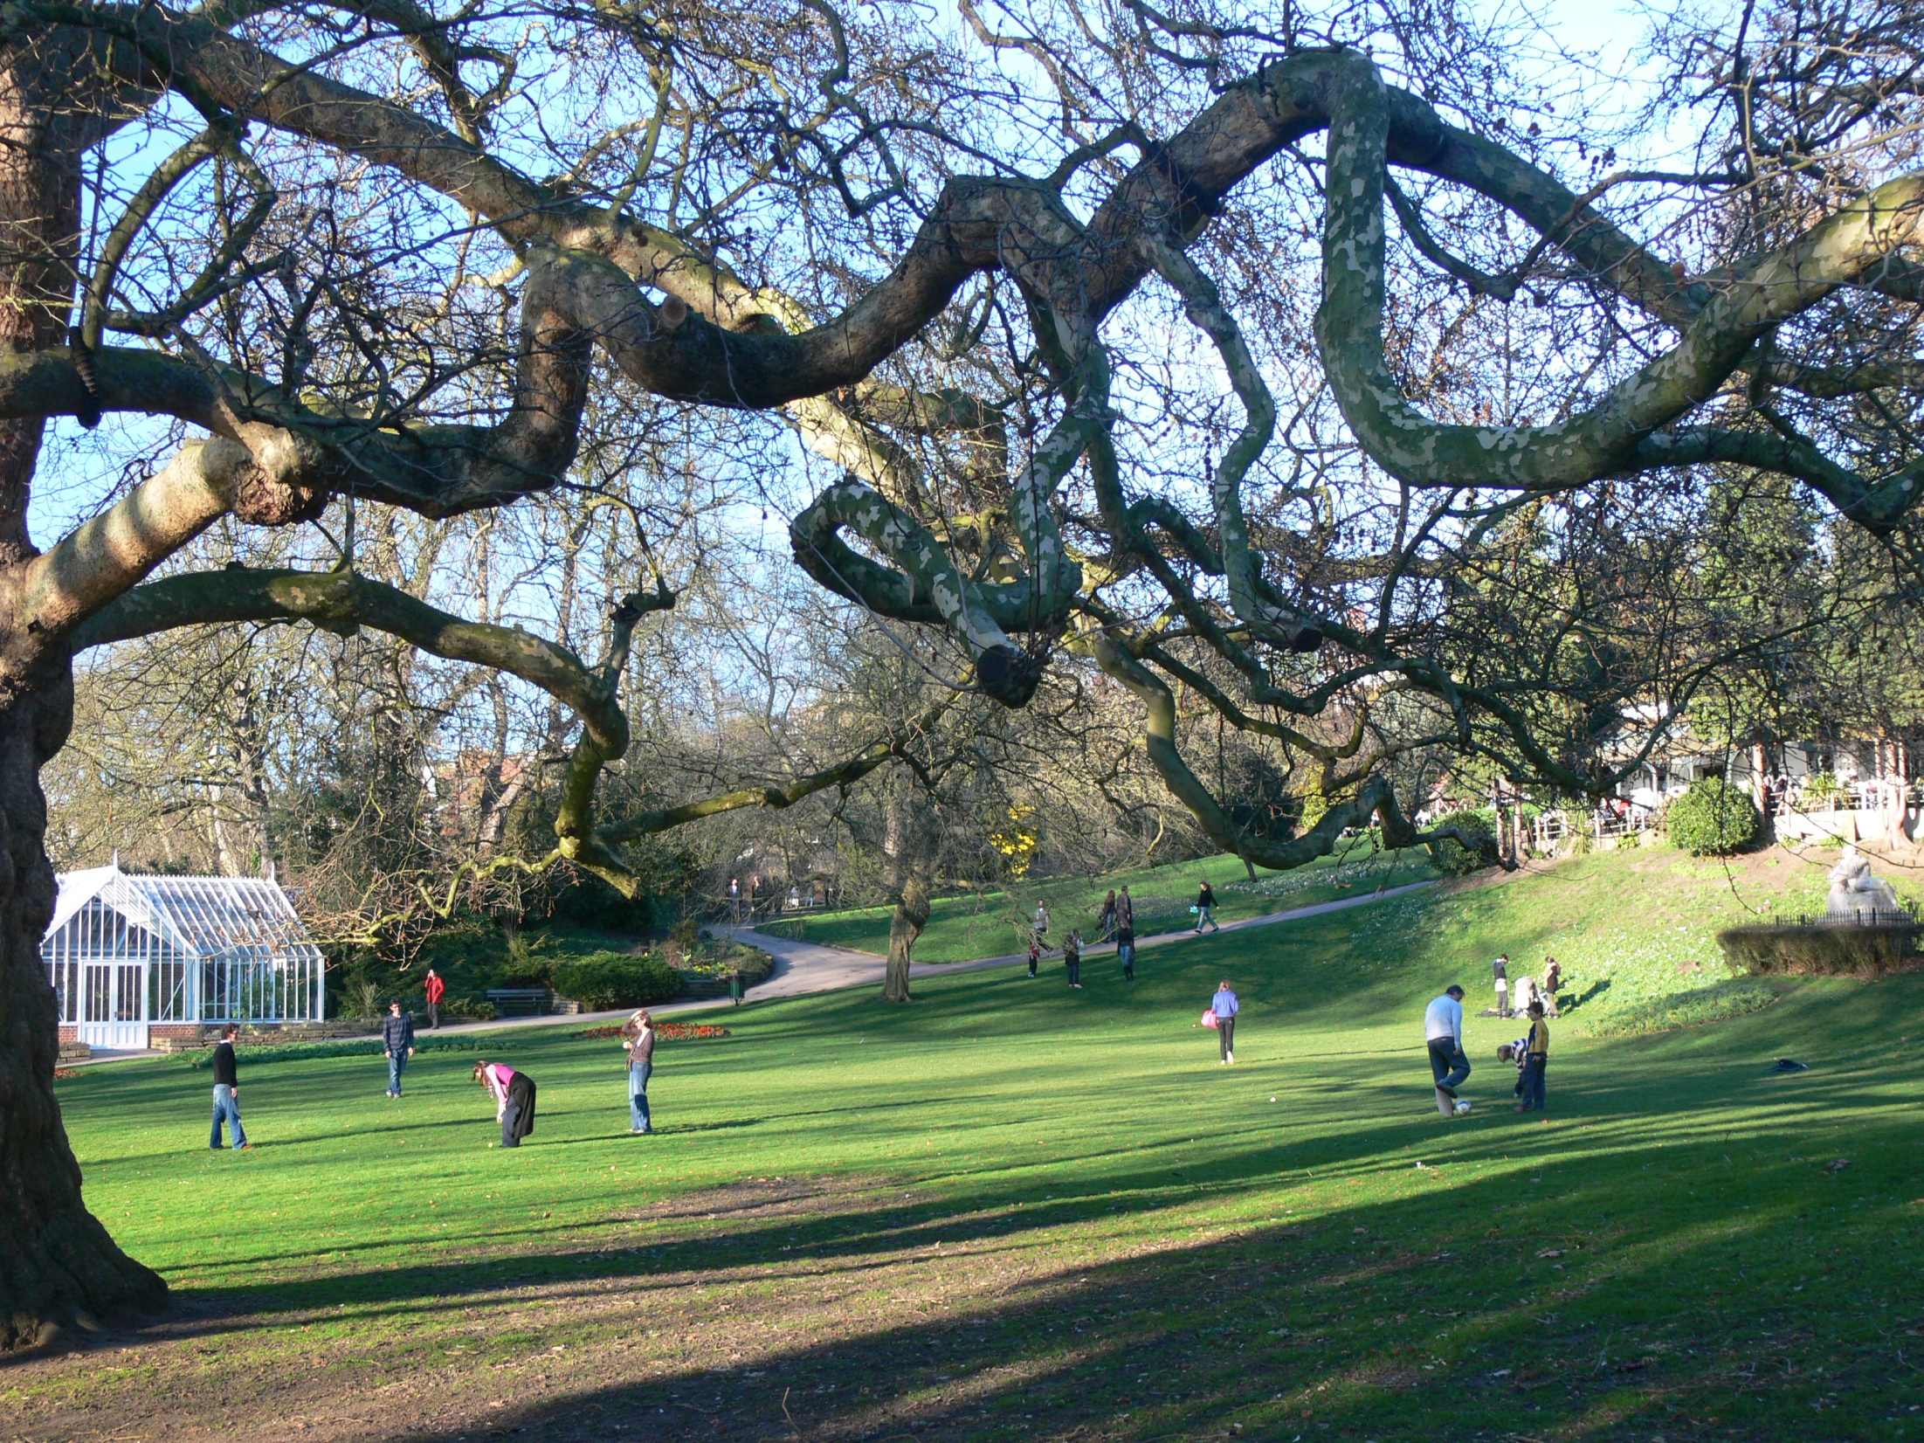
Notes:
Terrace_Gardens.-Richmond Hill.-London.

Slide 4
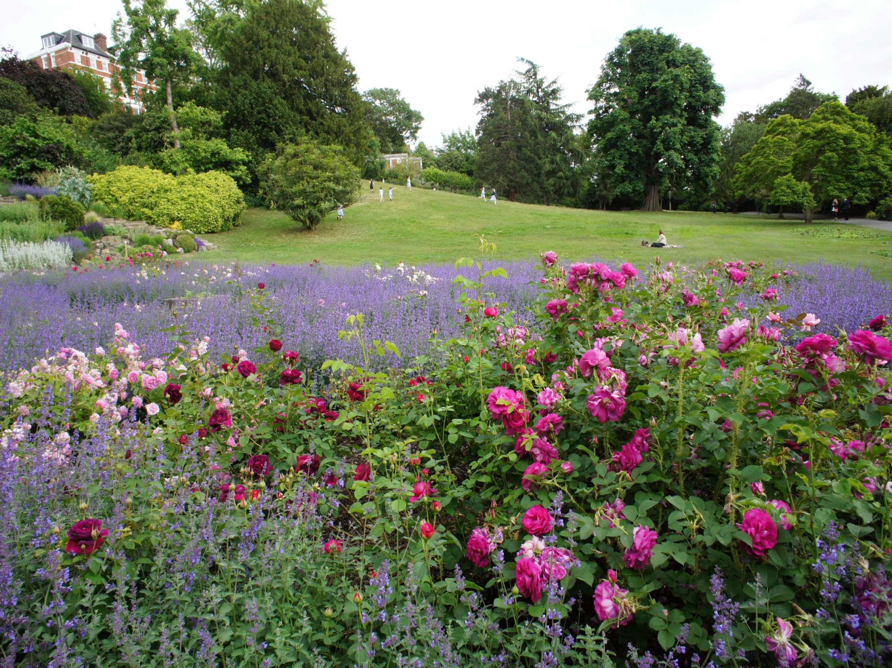
Notes:
Terrace_Gardens.-Richmond Hill.-London.

Slide 5
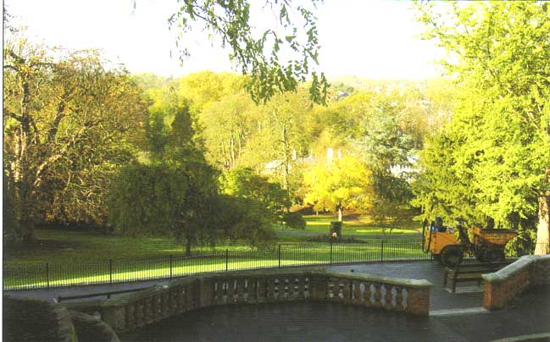
Notes:
Terrace_Gardens.-Richmond Hill.-London.

Slide 6
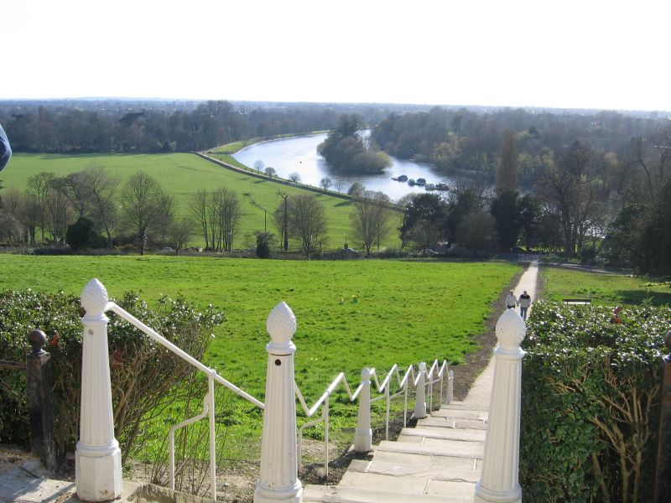
Notes:
Terrace_Gardens.-Richmond Hill.-London.

Slide 7
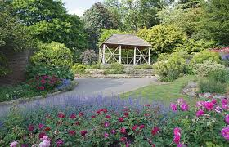
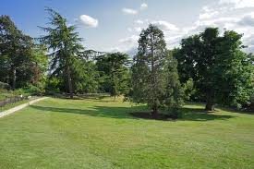
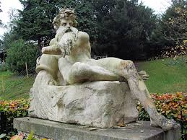
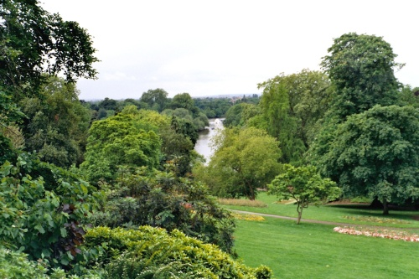
Notes:
Terrace_Gardens.-Richmond Hill.-London.

Slide 8
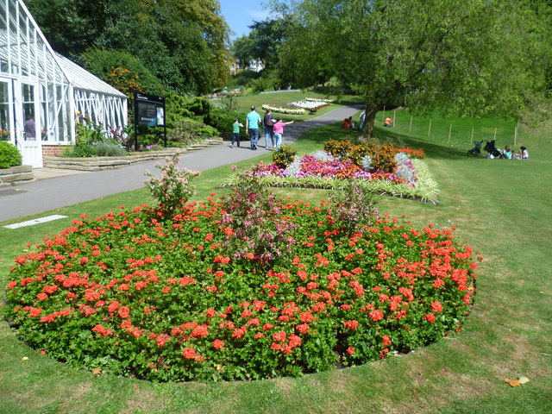
Notes:
Terrace_Gardens.-Richmond Hill.-London.

Slide 9
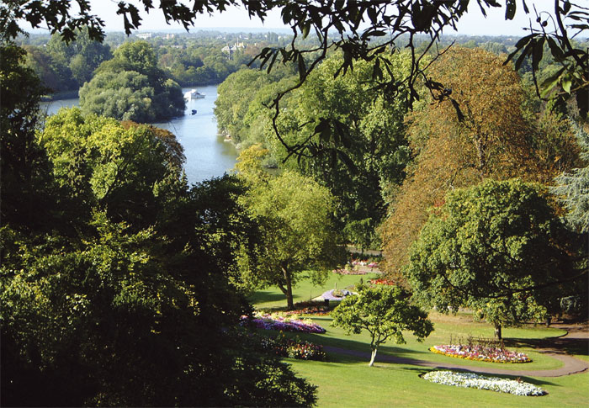
Notes:
Terrace_Gardens.-Richmond Hill.-London.

Slide 10
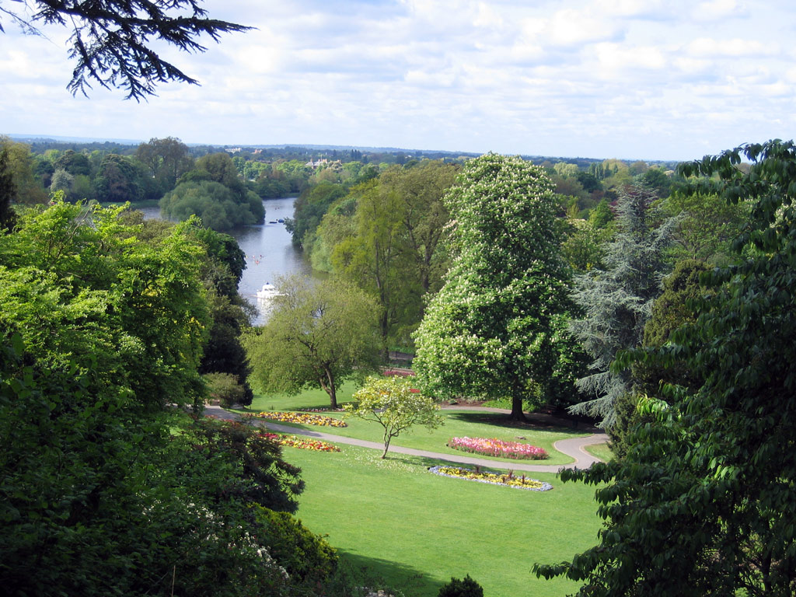
Notes:
Terrace_Gardens.-Richmond Hill.-London.

Slide 11
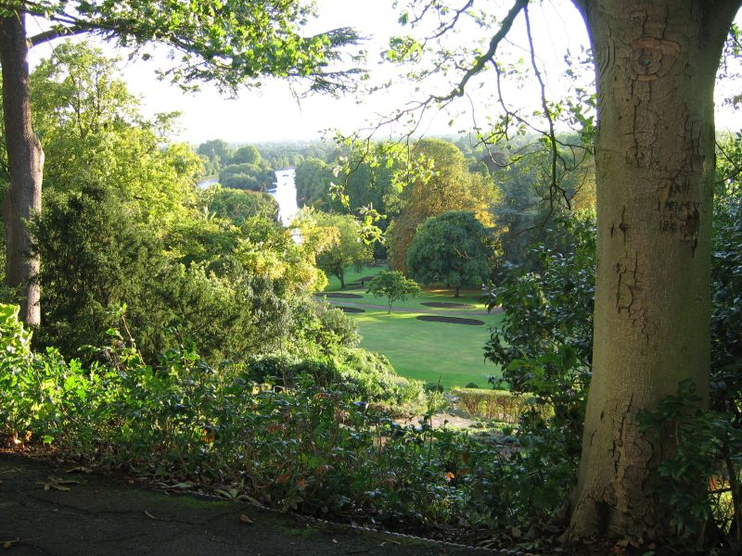
Notes:
Terrace_Gardens.-Richmond Hill.-London.

Slide 12
THAMES BARRIER
El Thames Barrier Park es un parque joven de (8,9 ha. En la zona portuaria de Londres , llamada así por su ubicación en el lado norte del río Támesis, al lado de la esclusa del Támesis .
Su objetivo es ayudar a la regeneración de la zona mediante la creación de un espacio atractivo público junto con los desarrollos residenciales y comerciales.

Slide 13
Se encuentra junto al pontón de la estación de muelle de DLR en el Silvertown zona de la ciudad de Londres de Newham .
Alain Provost de Groupe Signes ganó el concurso internacional para diseñar el parque en 1995.
Como el primer diseño en gran medida post-moderno en Londres, el parque cuenta con una nueva mirada moderna con la plantación y con fuentes danzantes agua.
Un diseño moderno de plantaciones y fuentes de agua que el vandalismo ha acabado con las buenas intenciones.

Slide 14
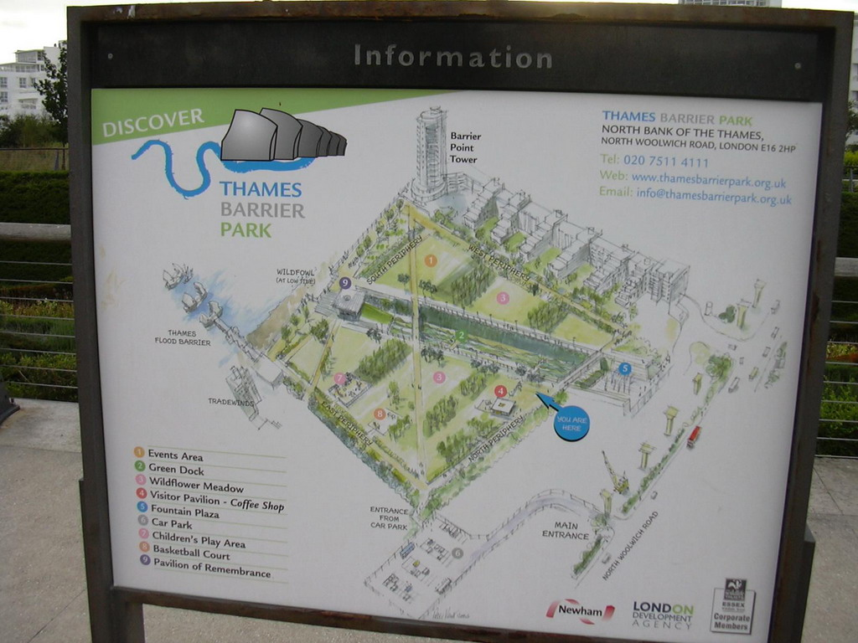
Notes:
Thames Barrier.-Informacion

Slide 15
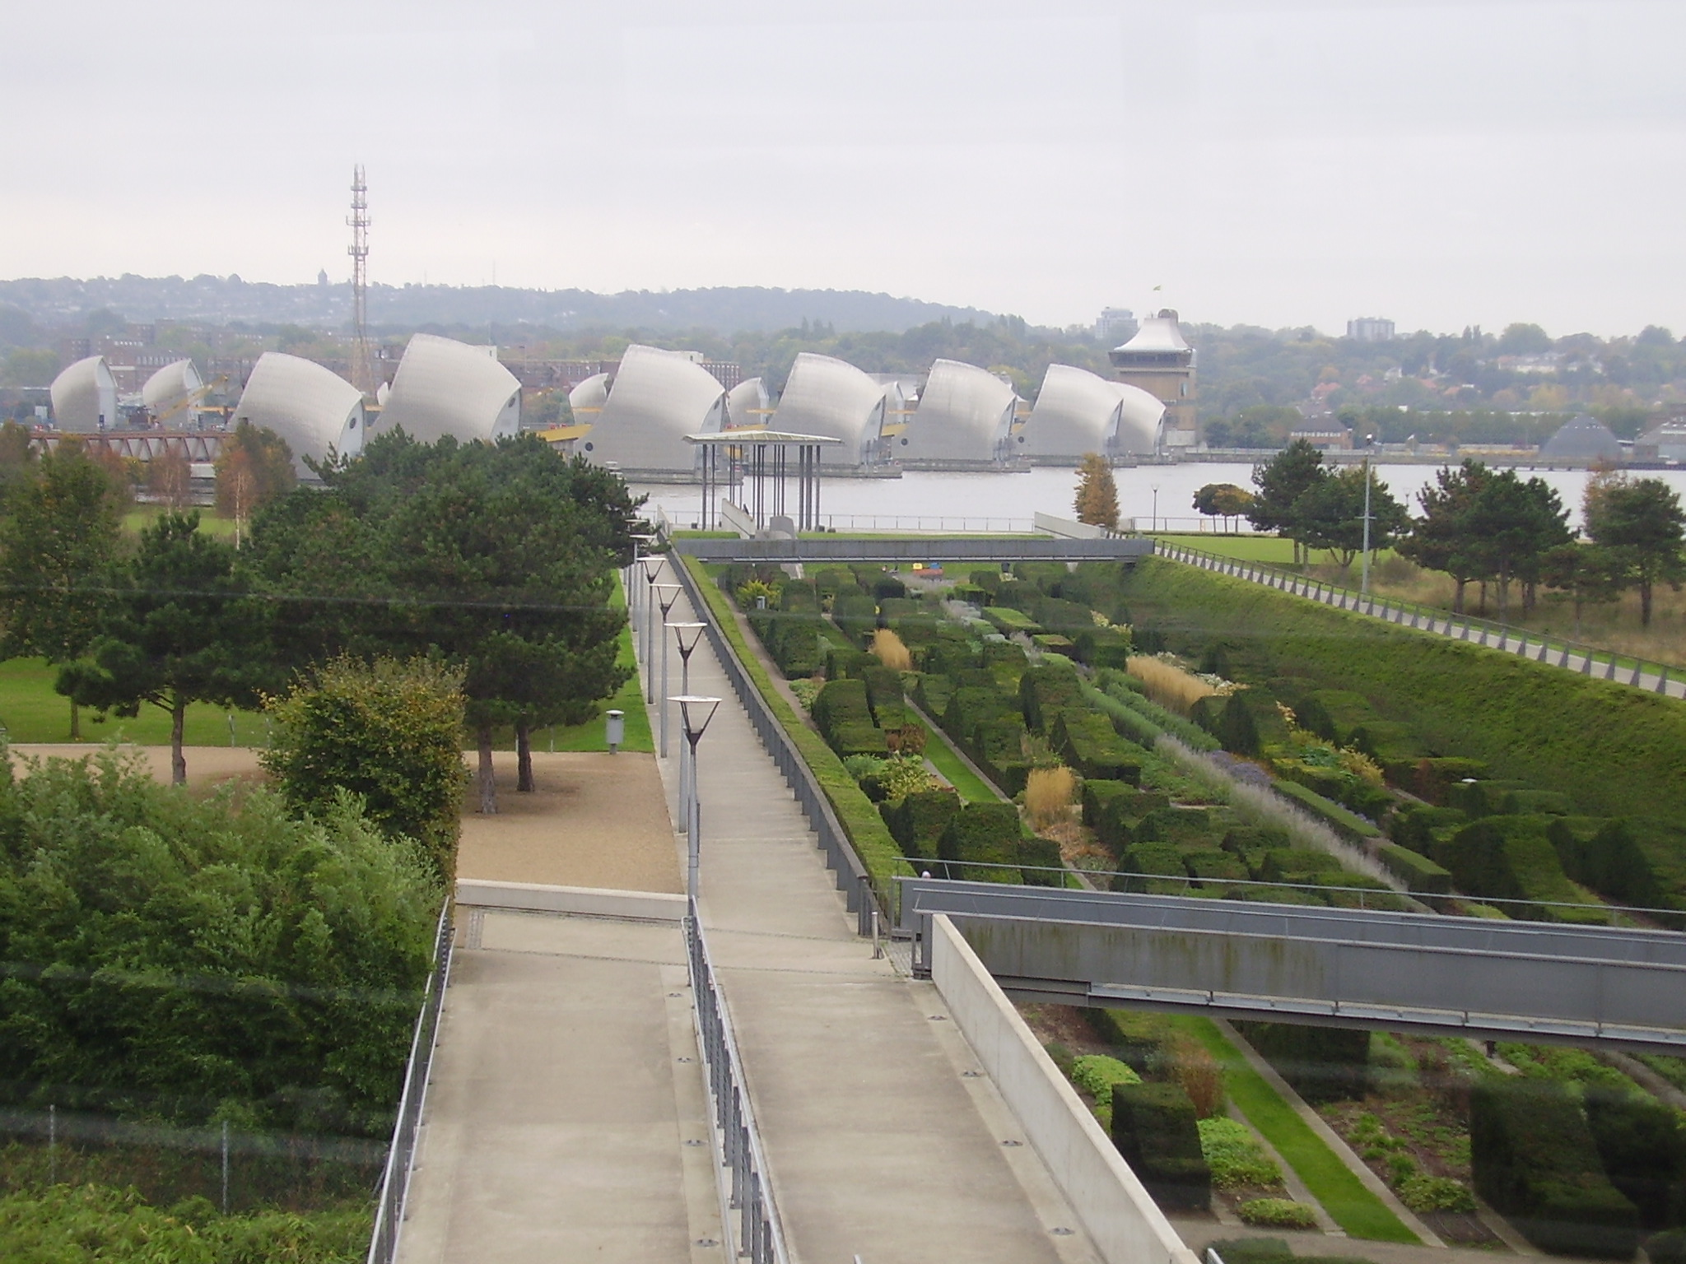
Notes:
Thames Barrier

Slide 16
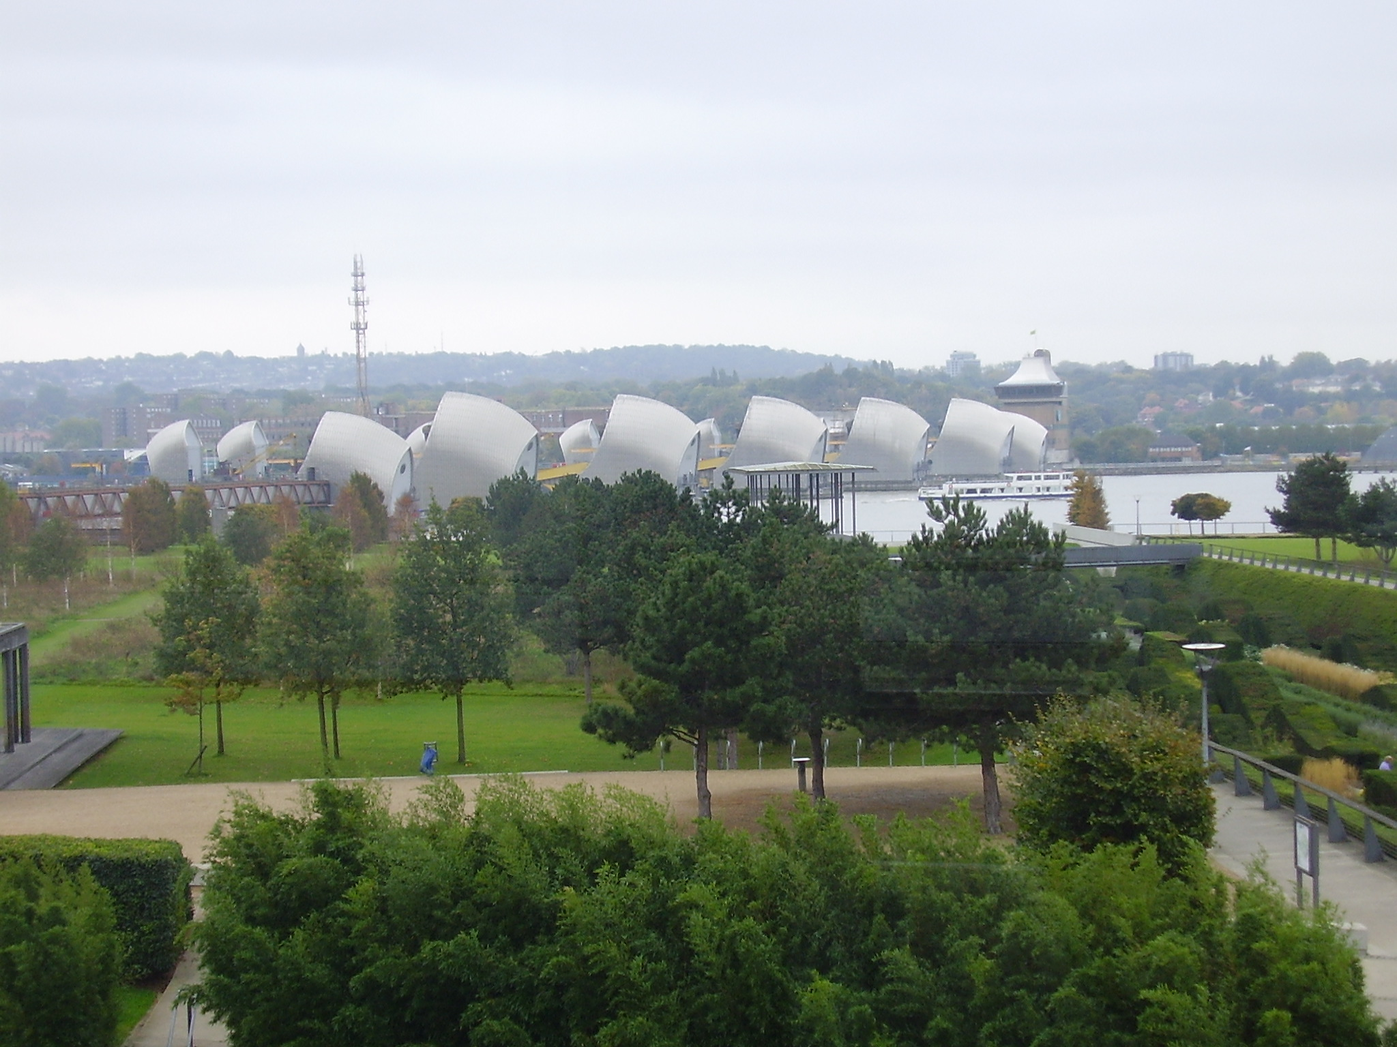

Slide 17
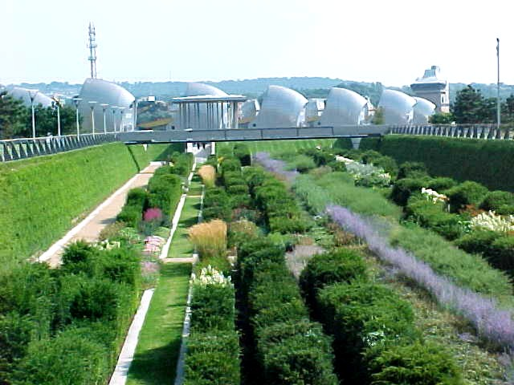
Notes:
Thames Barrier

Slide 18

Notes:
Thames Barrier

Slide 19
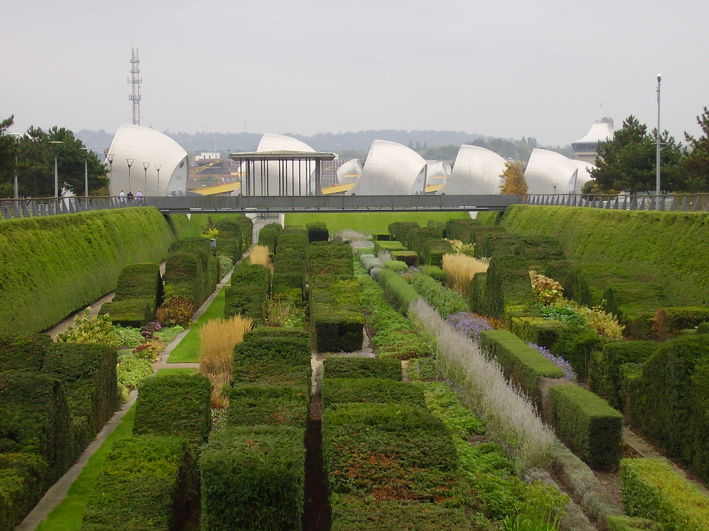
Notes:
Thames Barrier

Slide 20
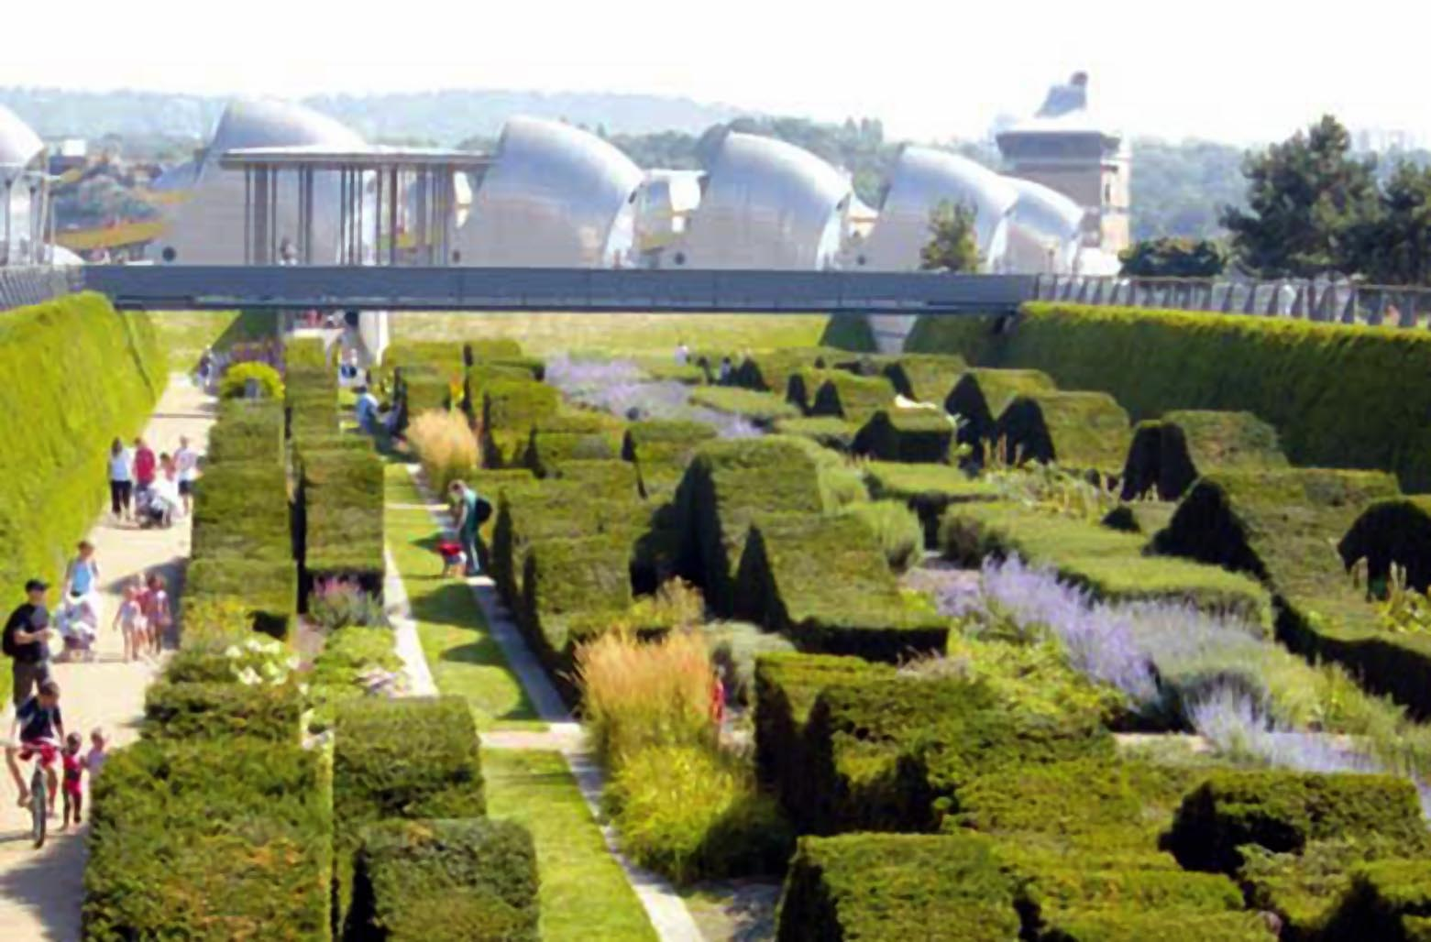
Notes:
Thames Barrier

Slide 21
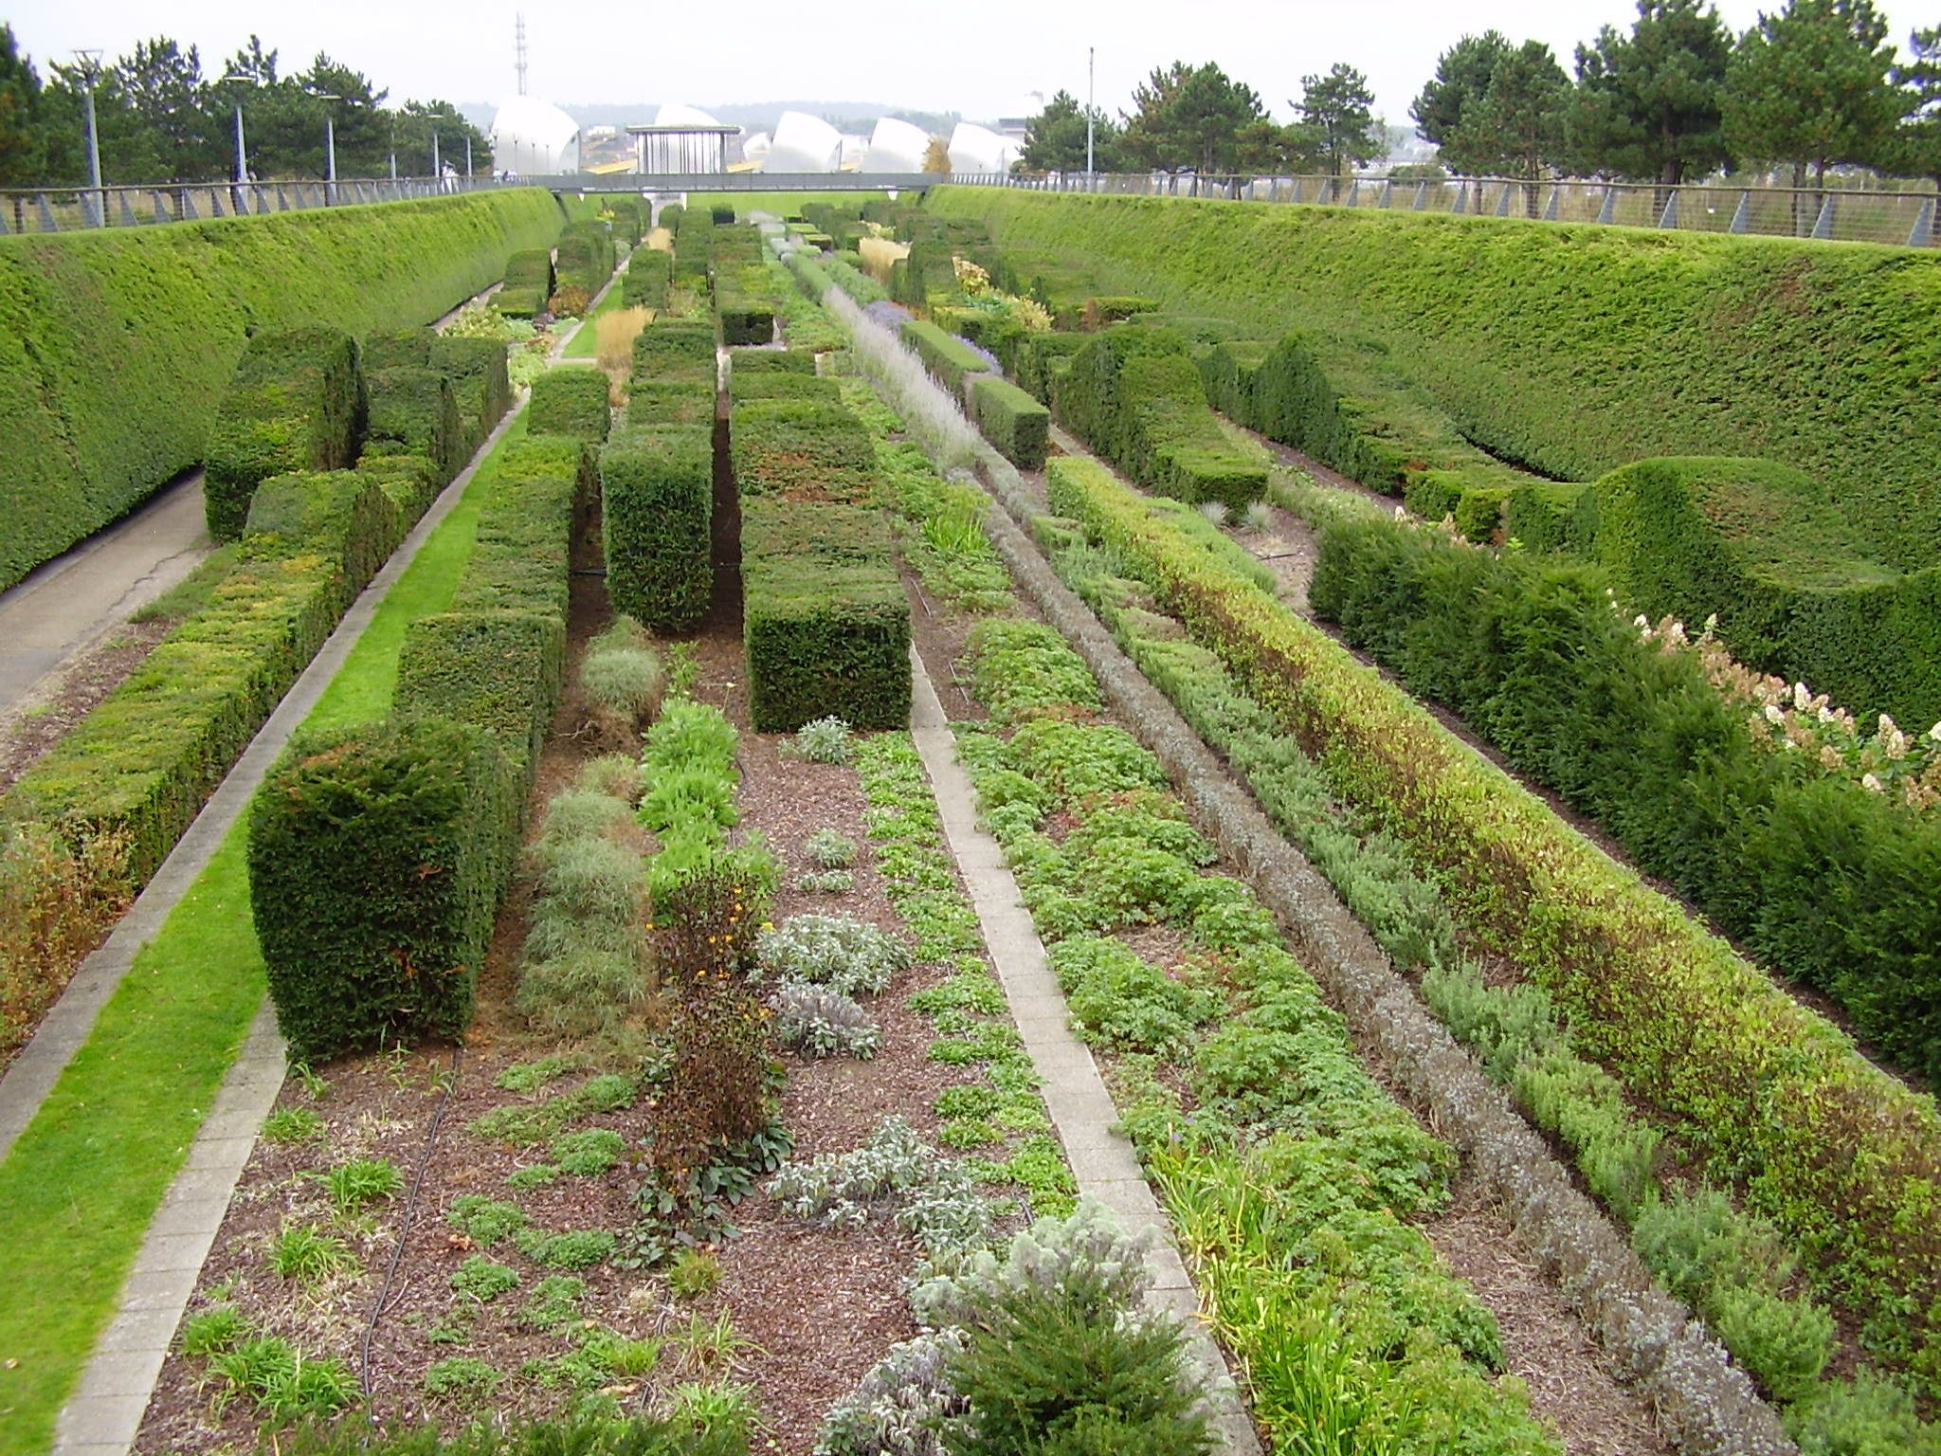
Notes:
Thames Barrier

Slide 22
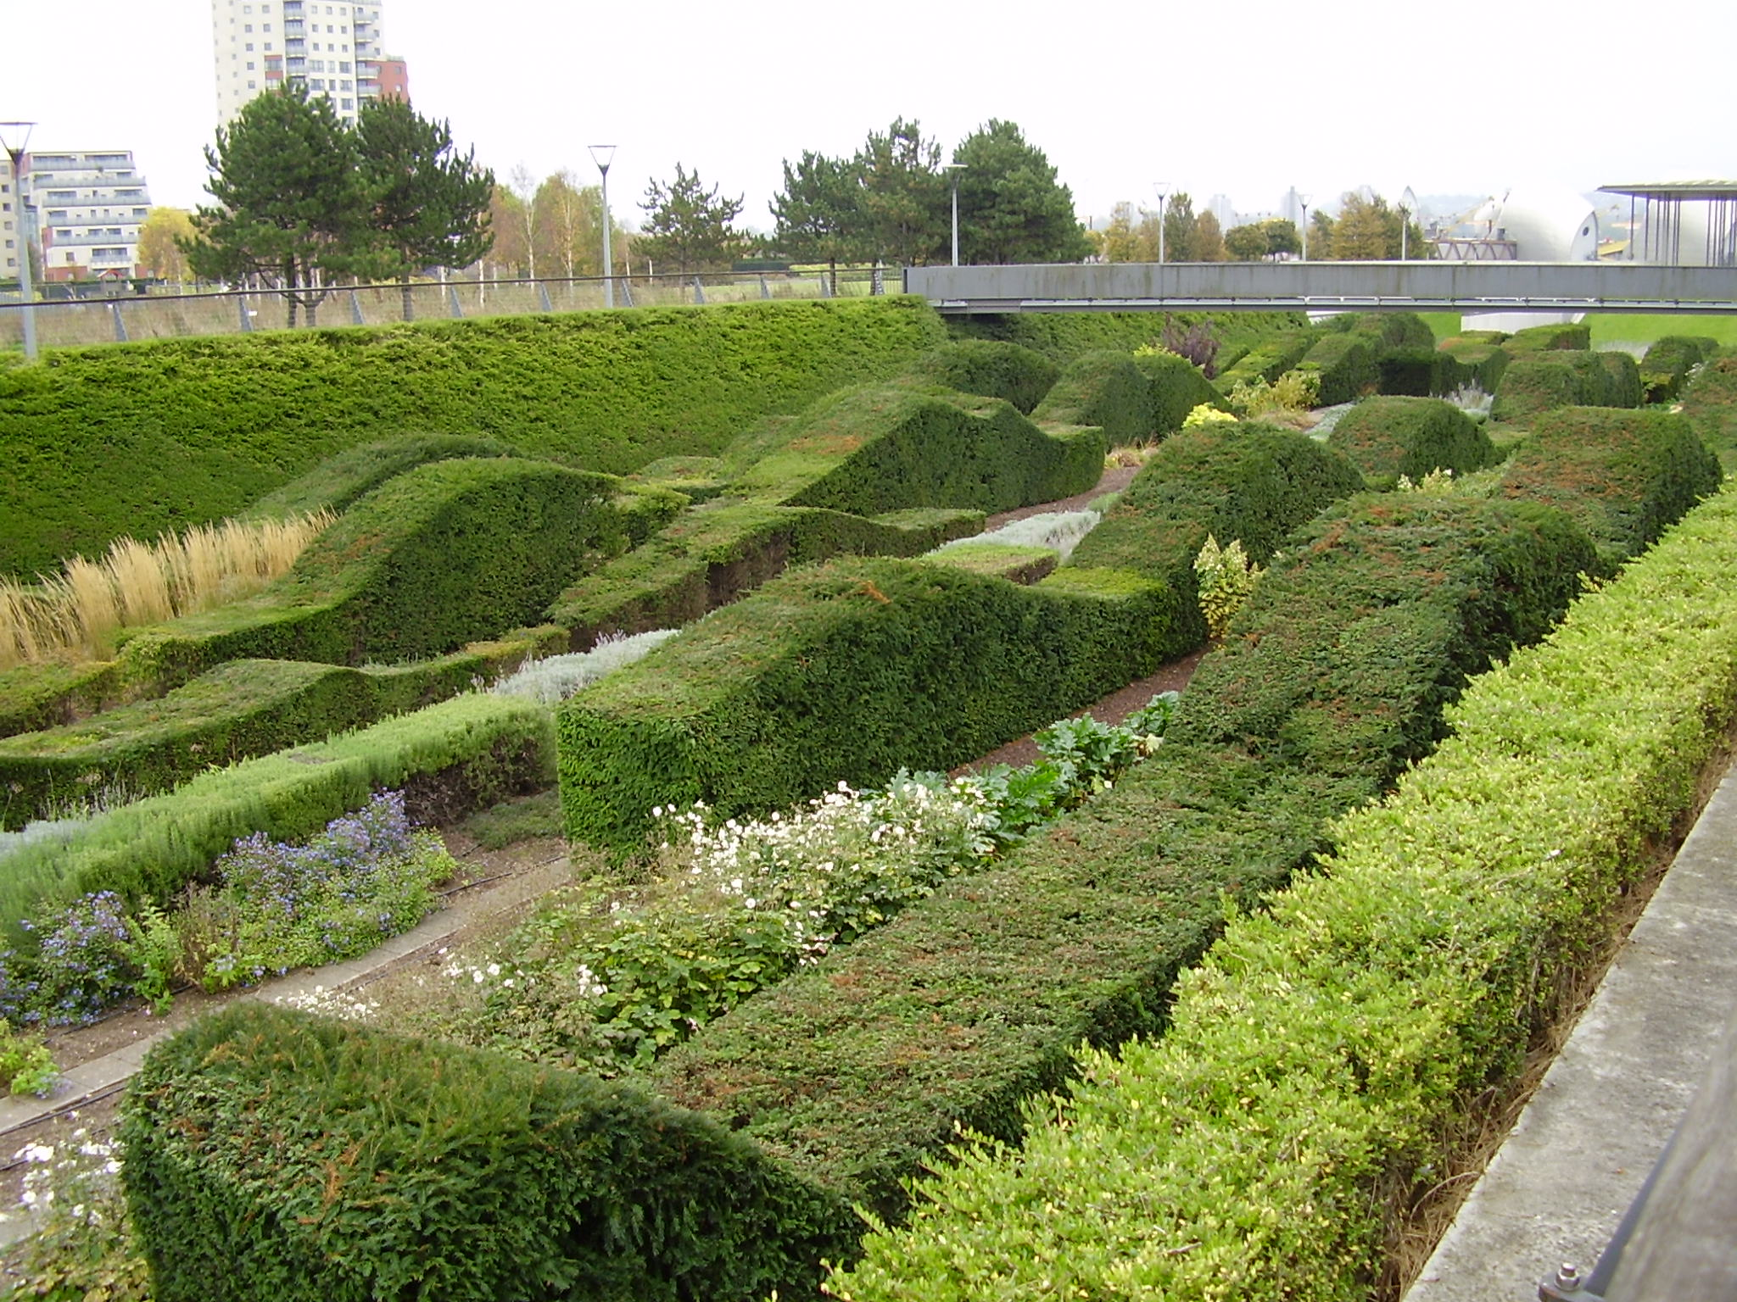
Notes:
Thames Barrier

Slide 23

Notes:
Thames Barrier

Slide 24
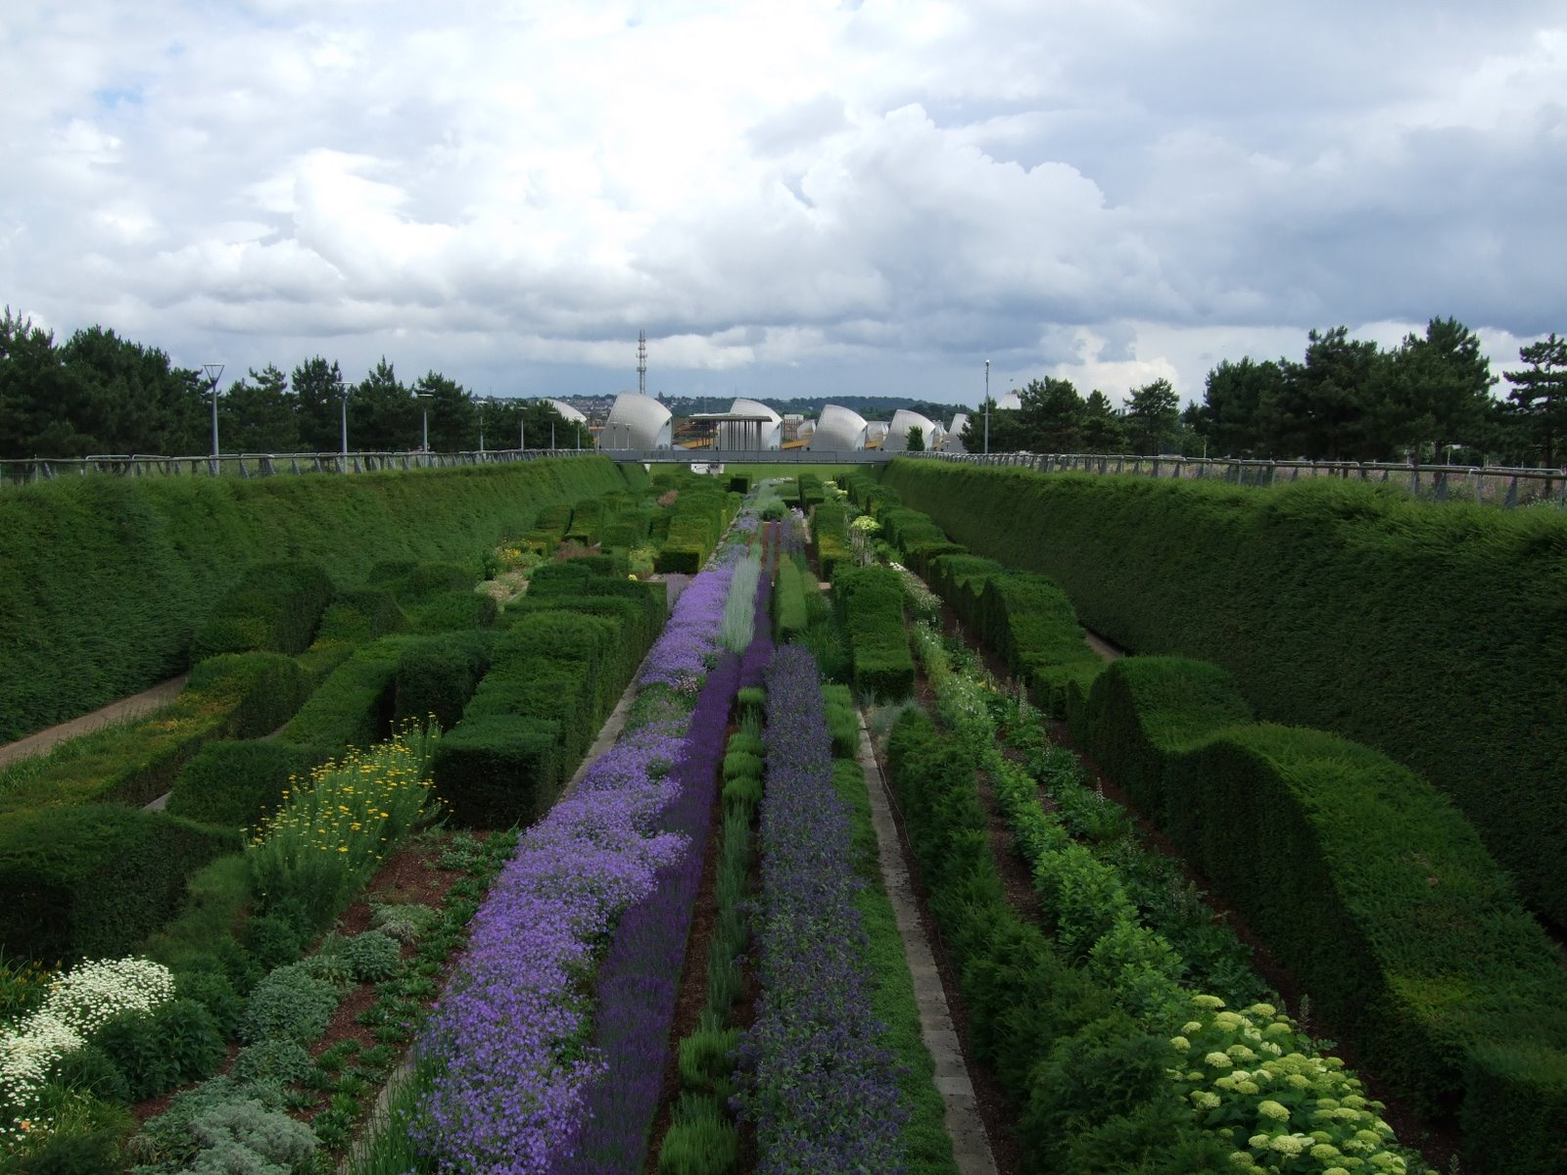
Notes:
Thames Barrier

Slide 25
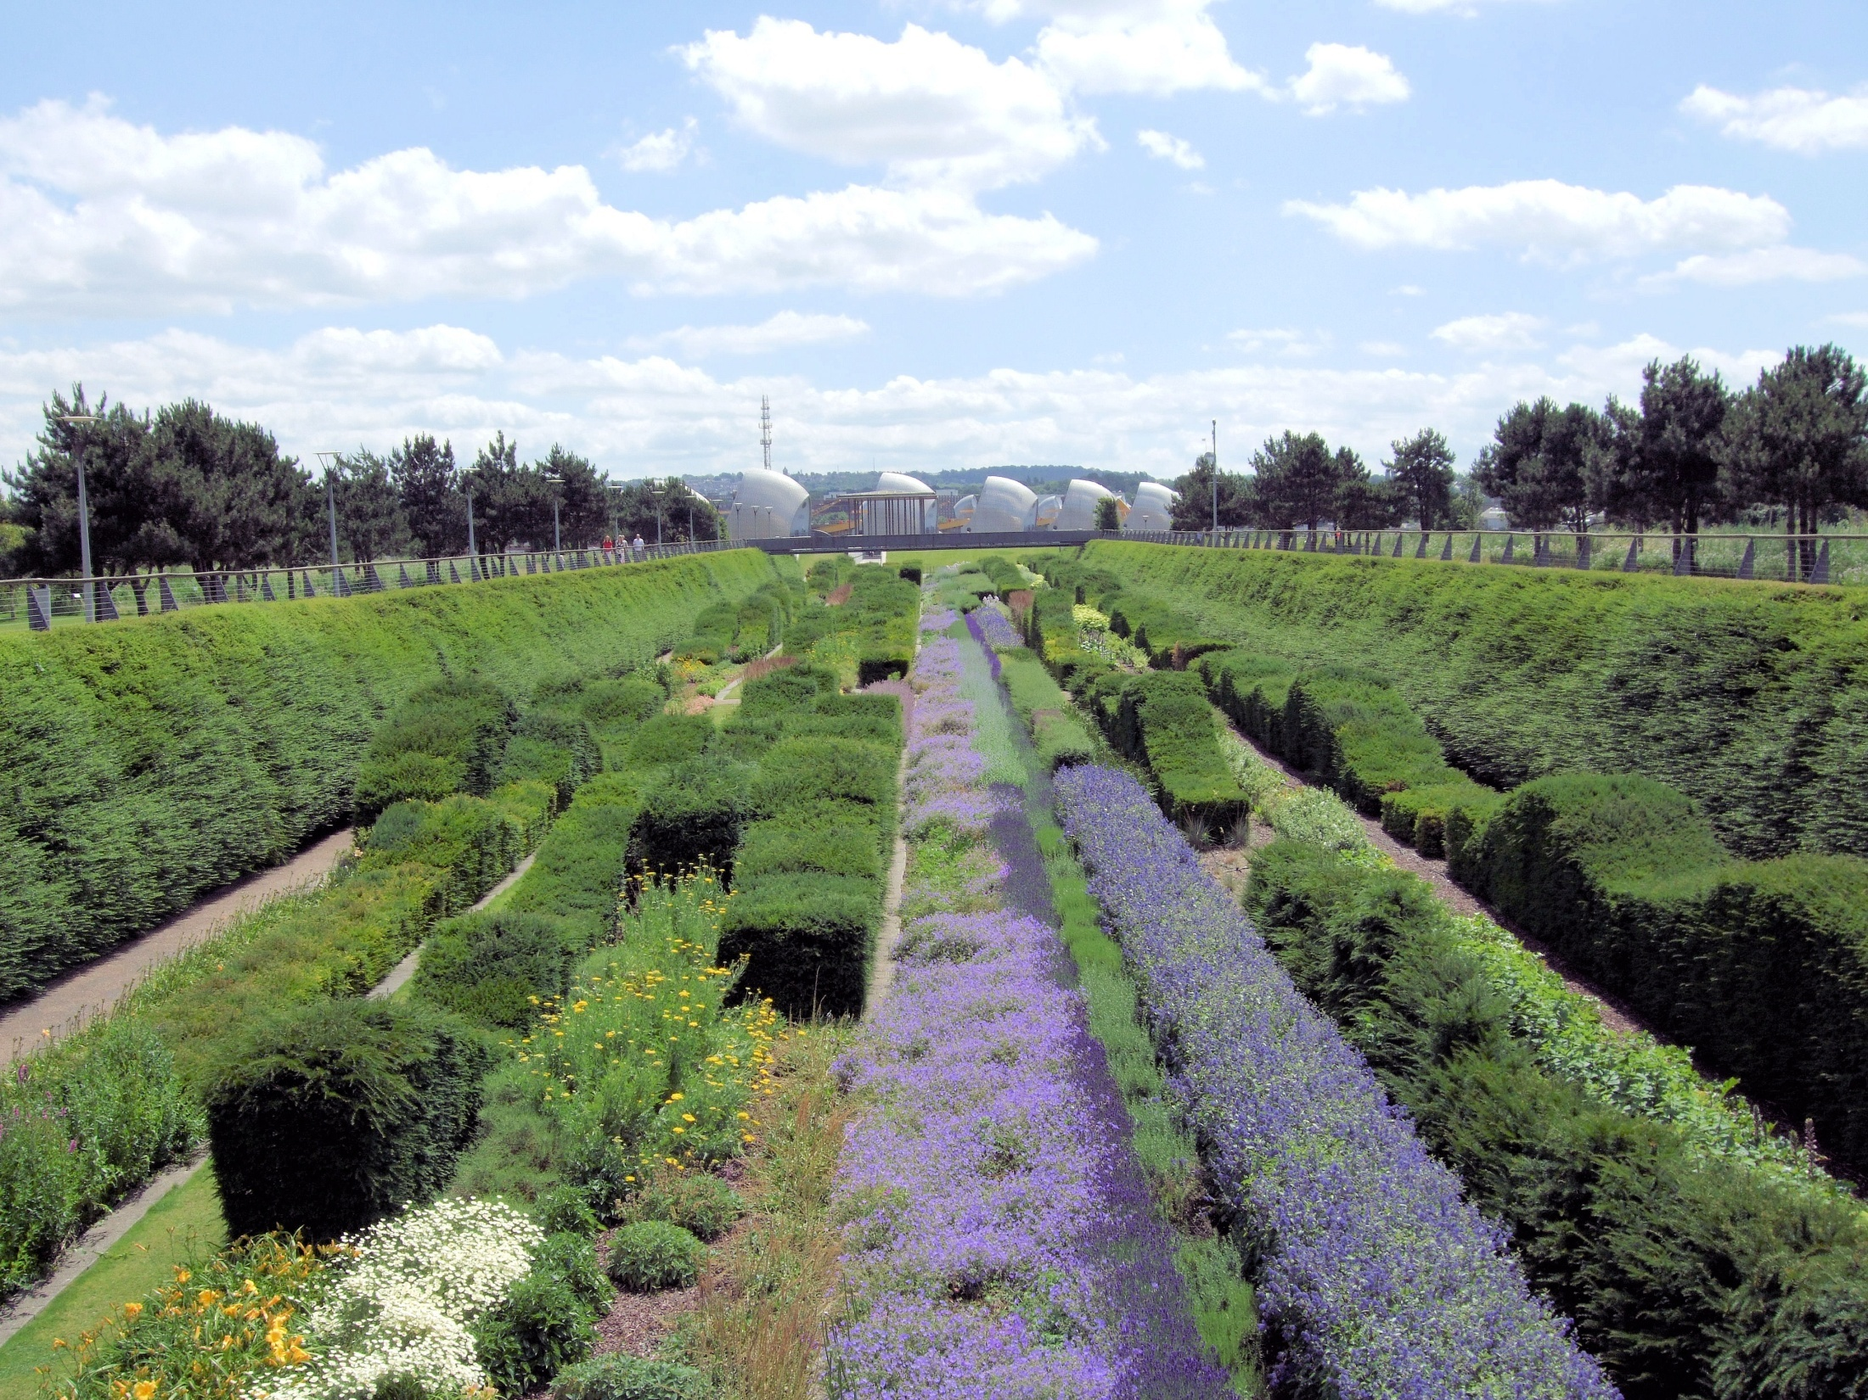
Notes:
Thames Barrier

Slide 26
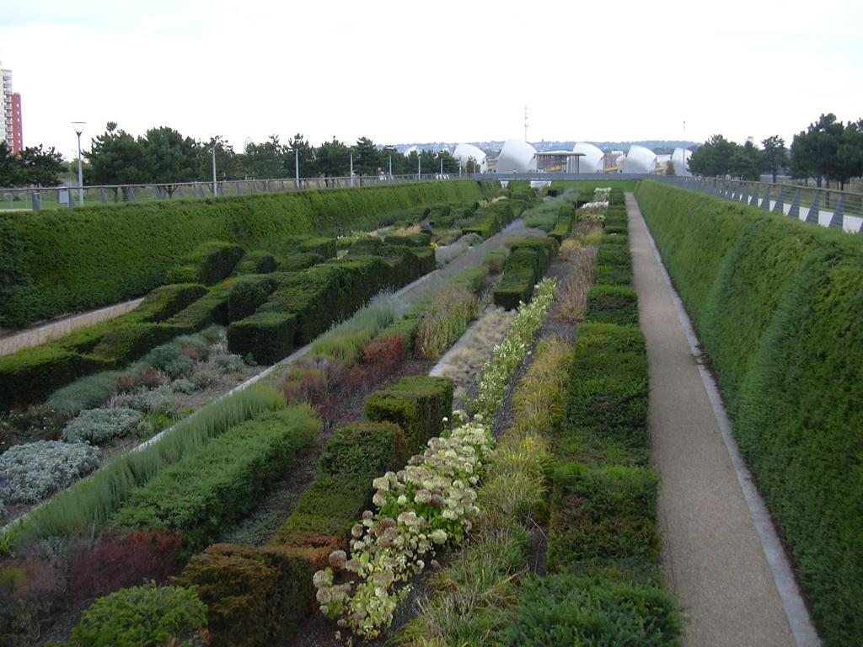
Notes:
Thames Barrier

Slide 27
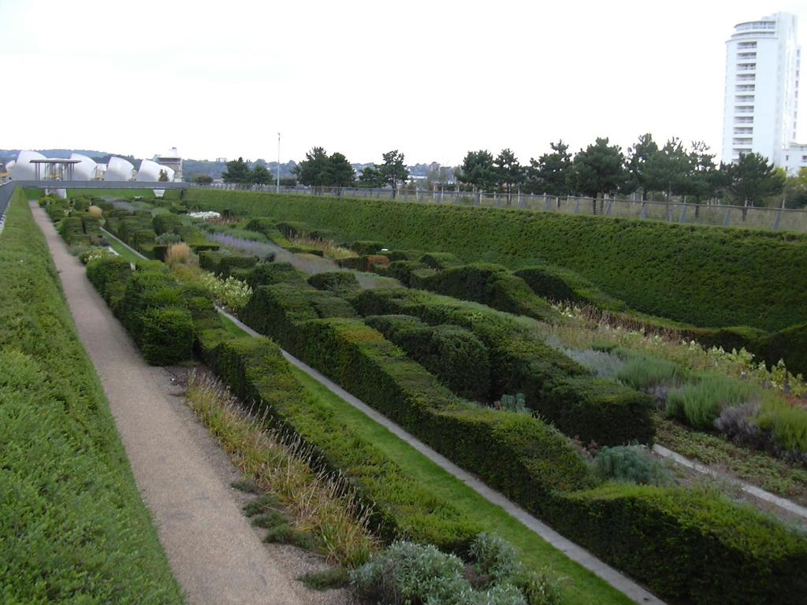
Notes:
Thames Barrier

Slide 28

Notes:
Thames Barrier

Slide 29
Notes:
Thames Barrier

Slide 30
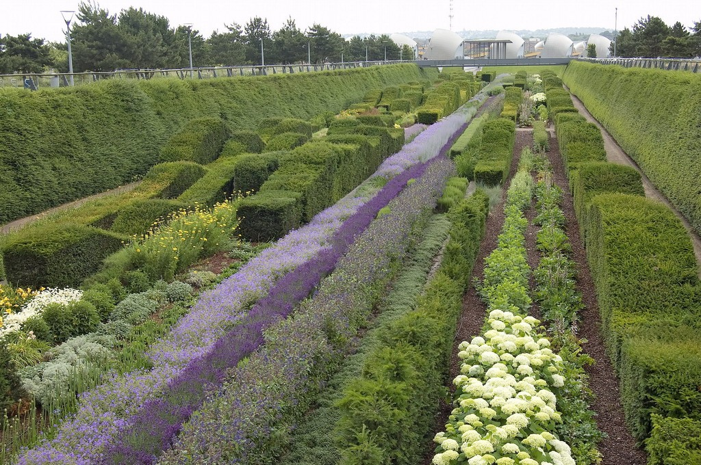
Notes:
Thames Barrier

Slide 31
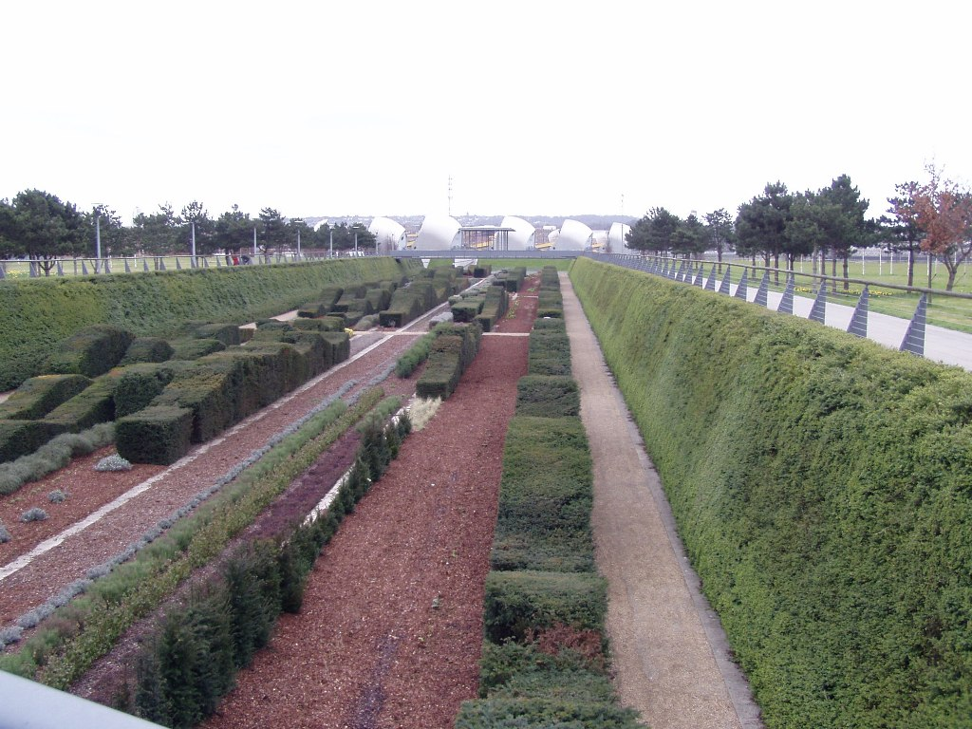
Notes:
Thames Barrier

Slide 32
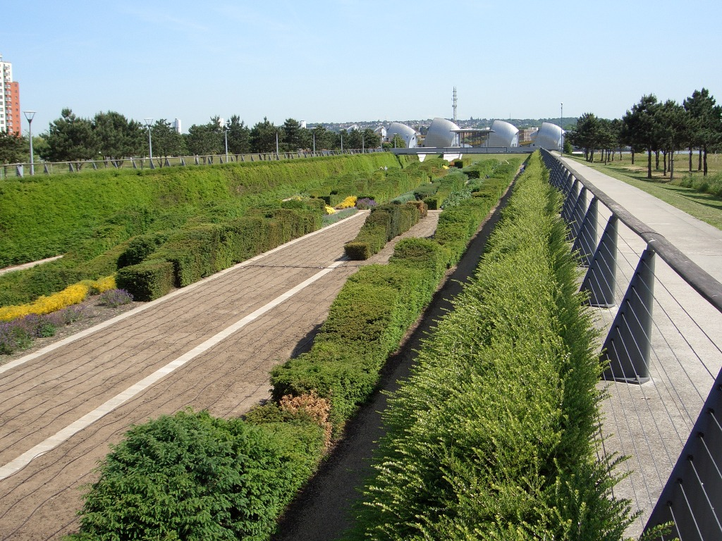
Notes:
Thames Barrier Park

Slide 33
Notes:
Thames Barrier

Slide 34
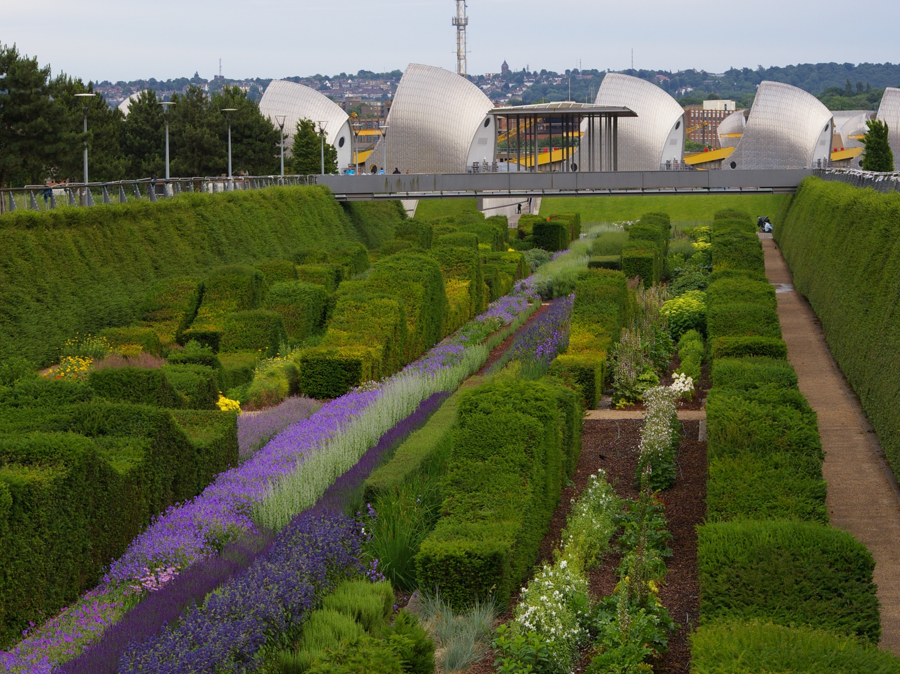
Notes:
Thames Barrier

Slide 35
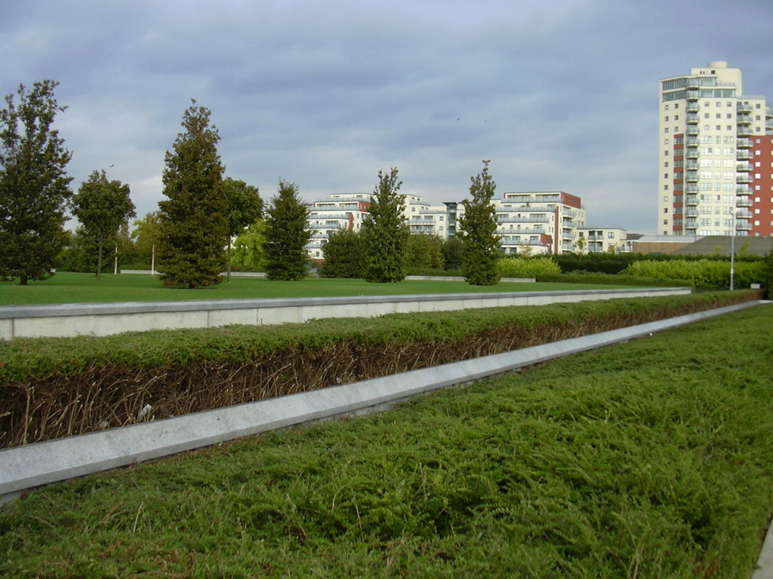
Notes:
Thames Barrier

Slide 36
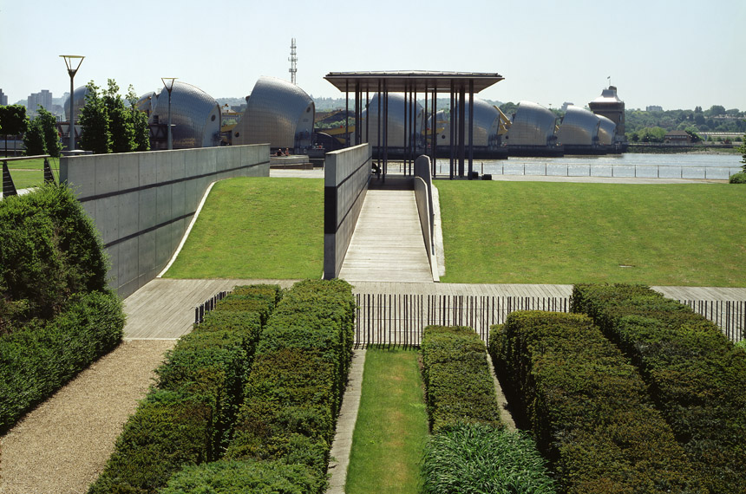
Notes:
Thames Barrier

Slide 37
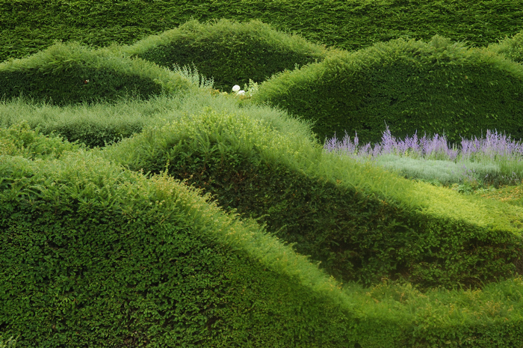
Notes:
Thames Barrier

Slide 38
Notes:
Thames Barrier

Slide 39
Notes:
Thames Barrier

Slide 40
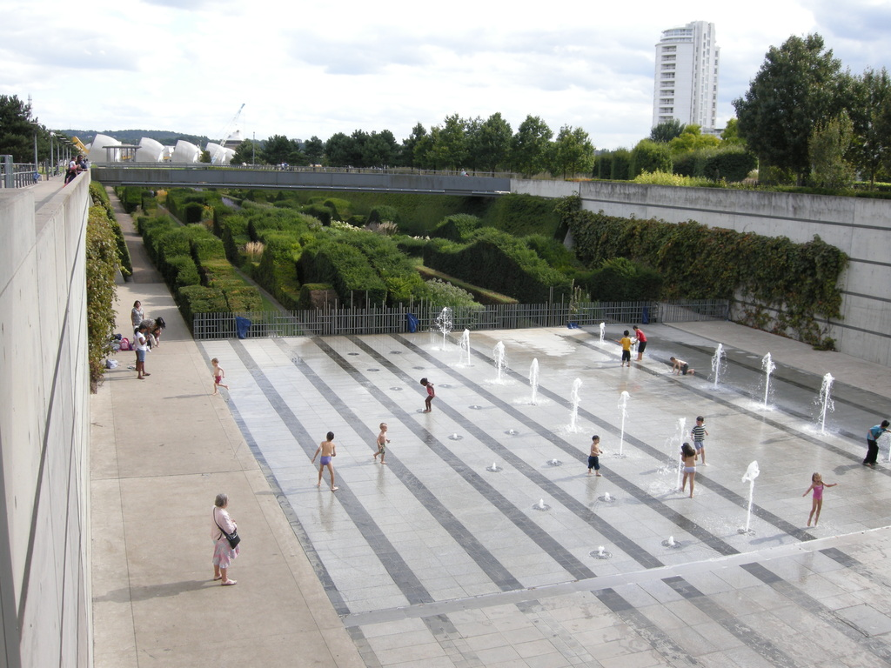
Notes:
Thames Barrier

Slide 41
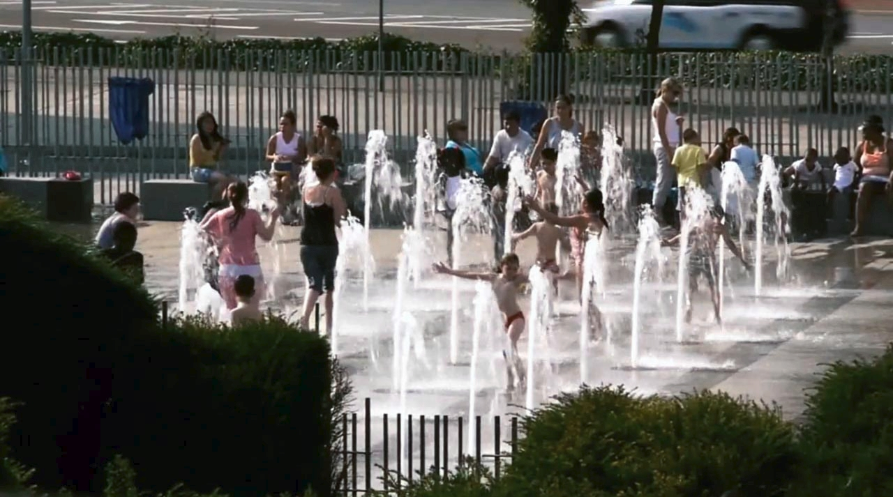
Notes:
Thames Barrier

Slide 42
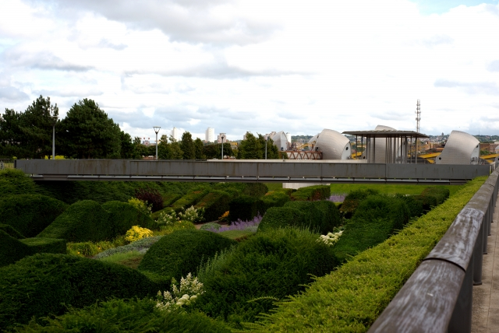

Slide 43
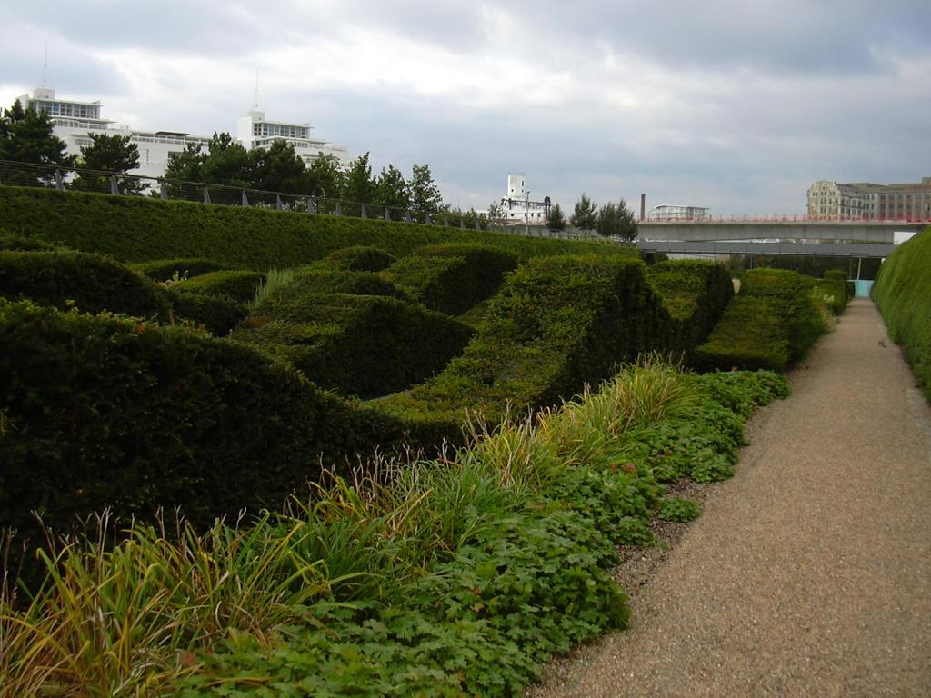
Notes:
Thames Barrier

Slide 44
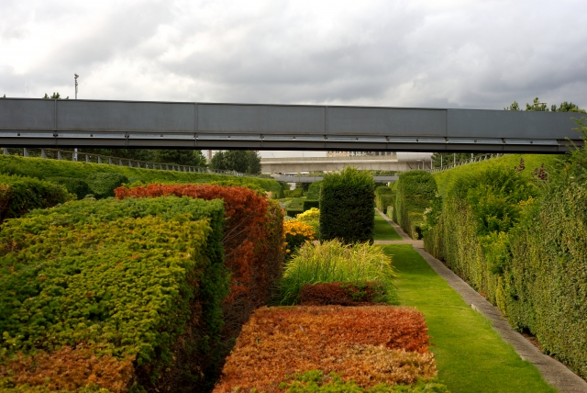
Notes:
Thames Barrier

Slide 45
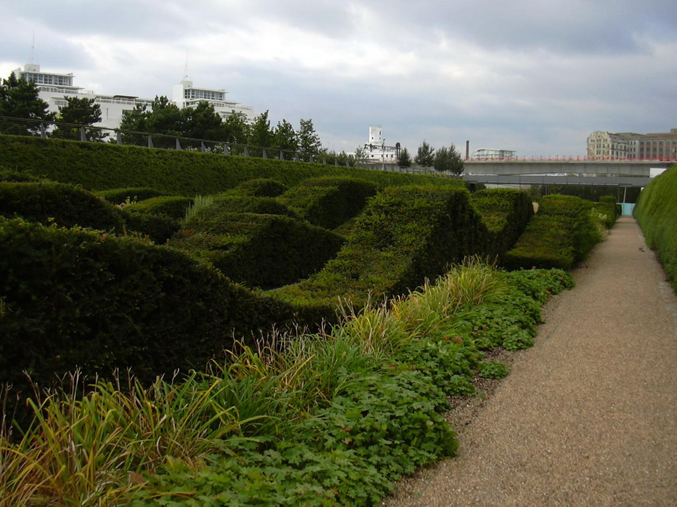
Notes:
Thames Barrier

Slide 46
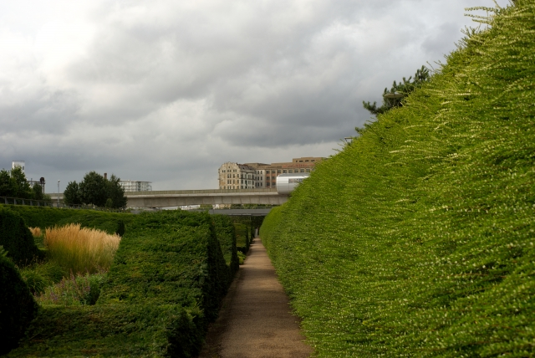
Notes:
Thames Barrier

Slide 47
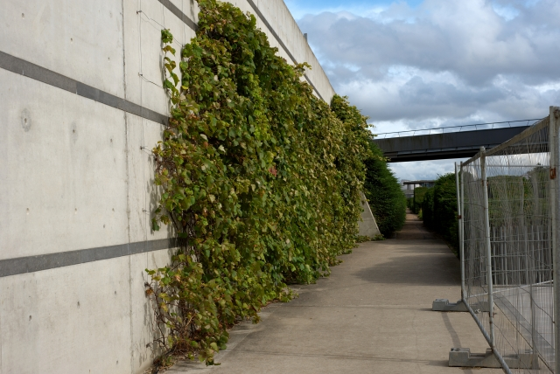
Notes:
Thames Barrier

Slide 48
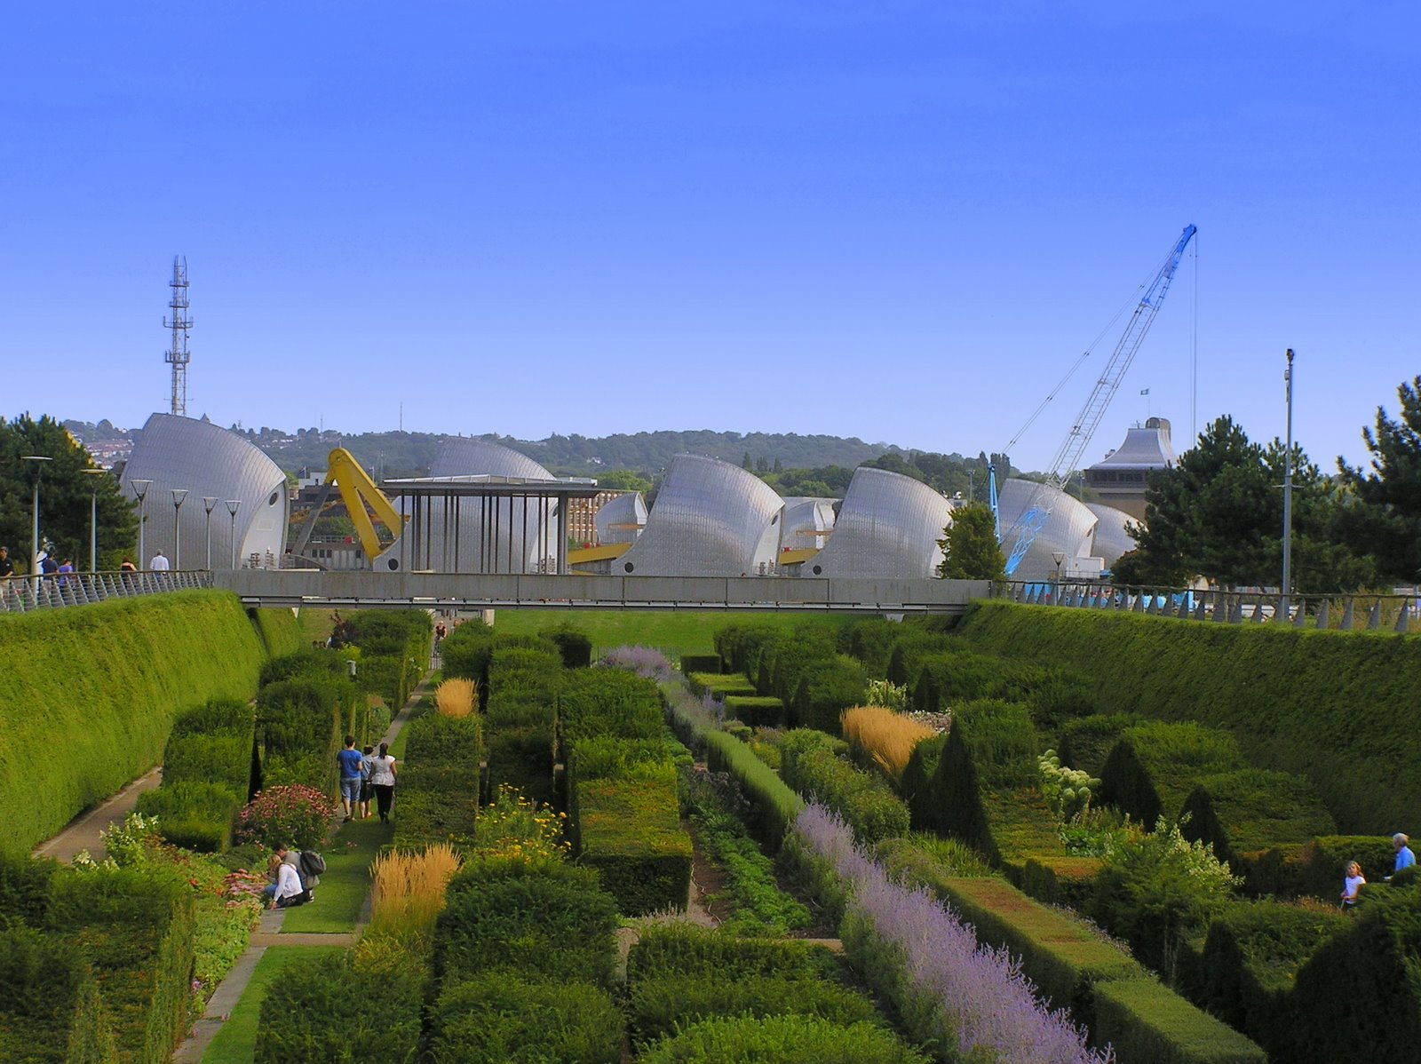
Notes:
Tthames Barrier

Slide 49

Notes:
Thames Barrier

Slide 50
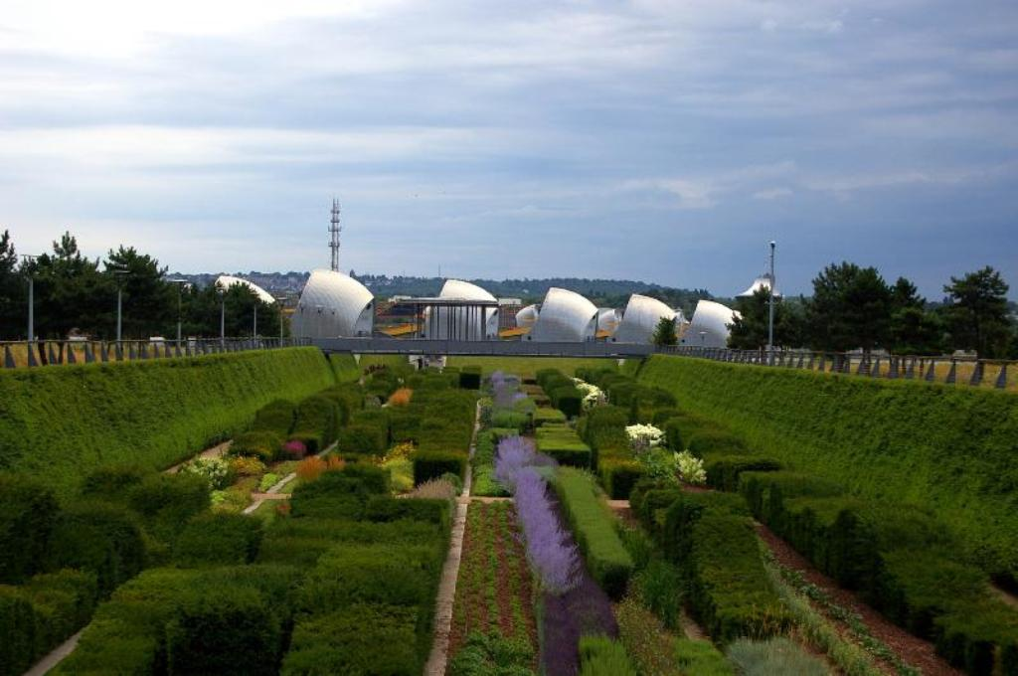
Notes:
Thames Barrier

Slide 51
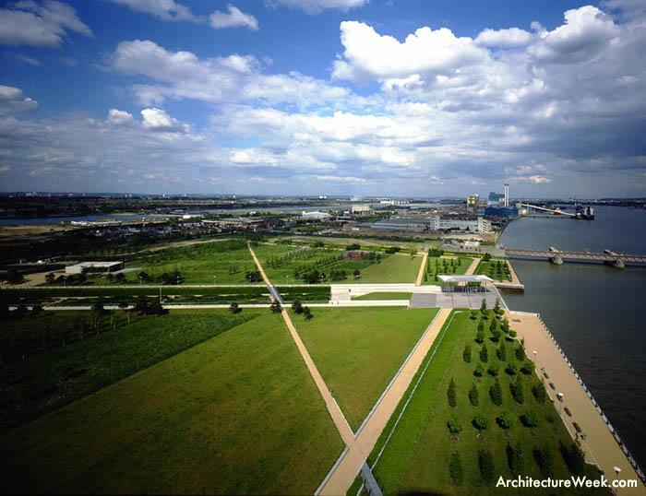
Notes:
Thames Barrier

Slide 52
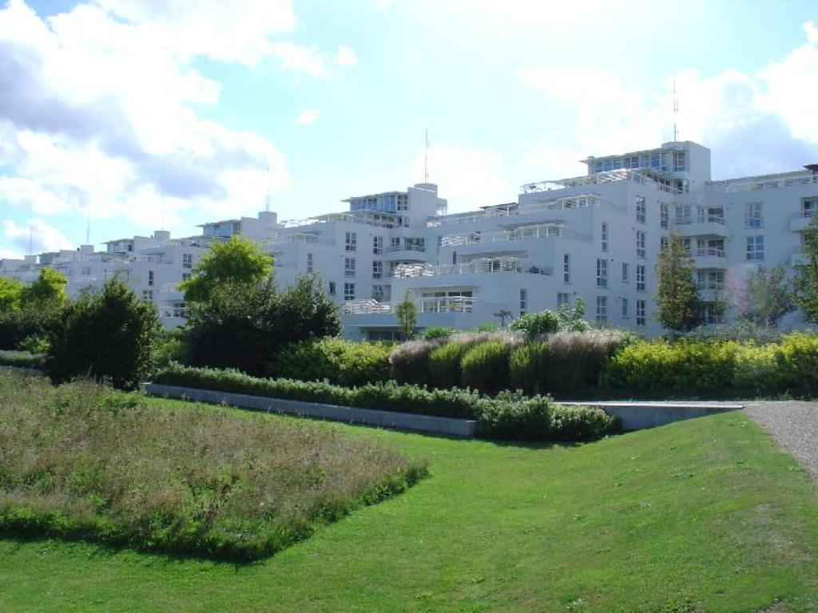
Notes:
Thames Barrier.-Sylverstone

Slide 53
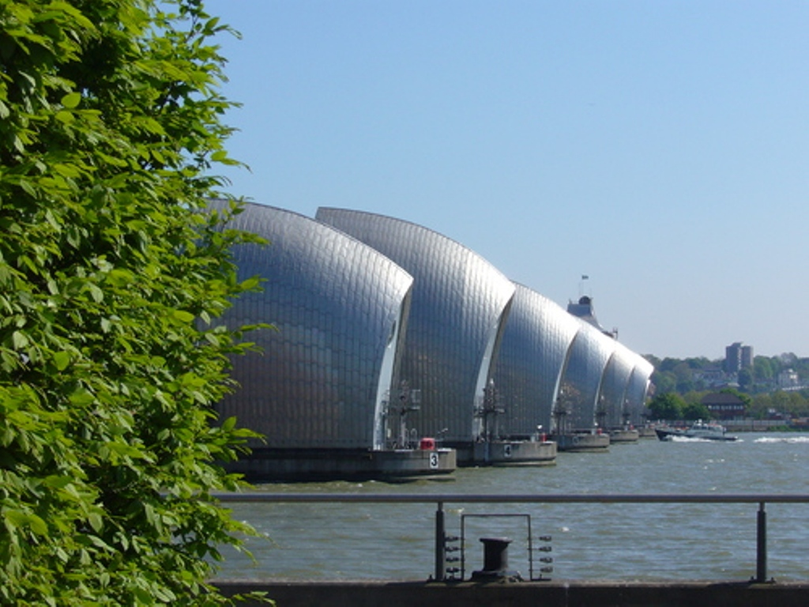
Notes:
Thames Barrier

Slide 54
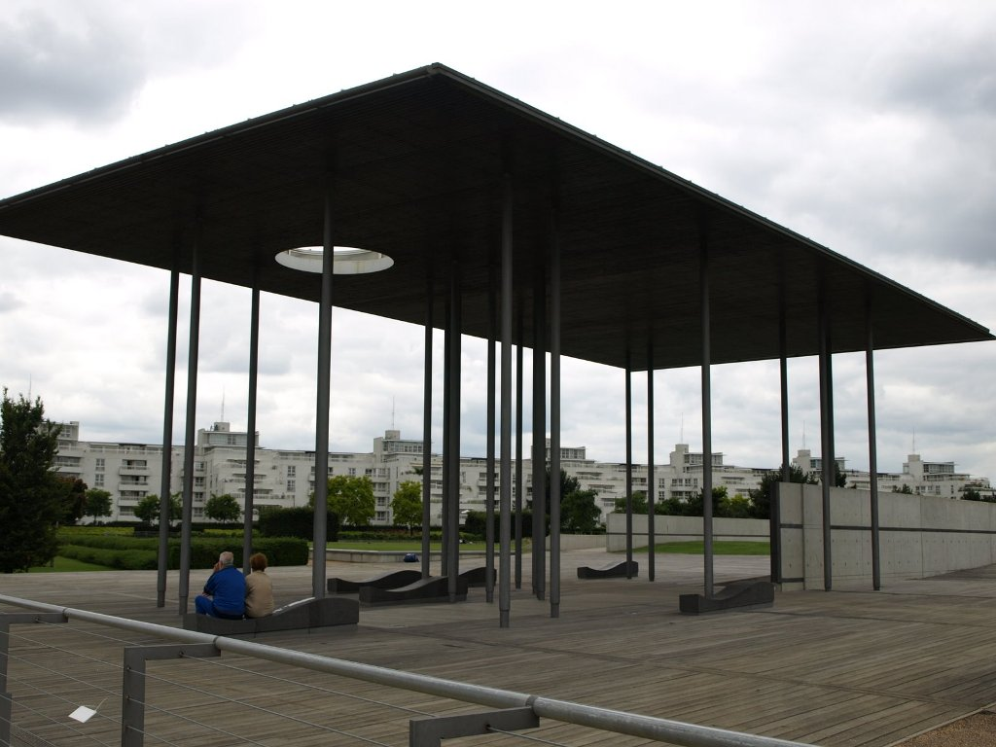
Notes:
Thames Barrier

Slide 55
The Bury Court Barn
Este jardín amurallado contemporánea fue diseñado por Piet Oudolf.
El jardín está plantado con la combinación de plantas perennes y pastos en el estilo naturalista que Oudolf es conocido.
Situado en Bentley, Farnham, Surrey, Inglaterra.

Slide 56
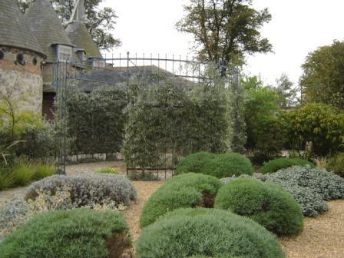
Notes:
The Barn at Bury Court.-

Slide 57
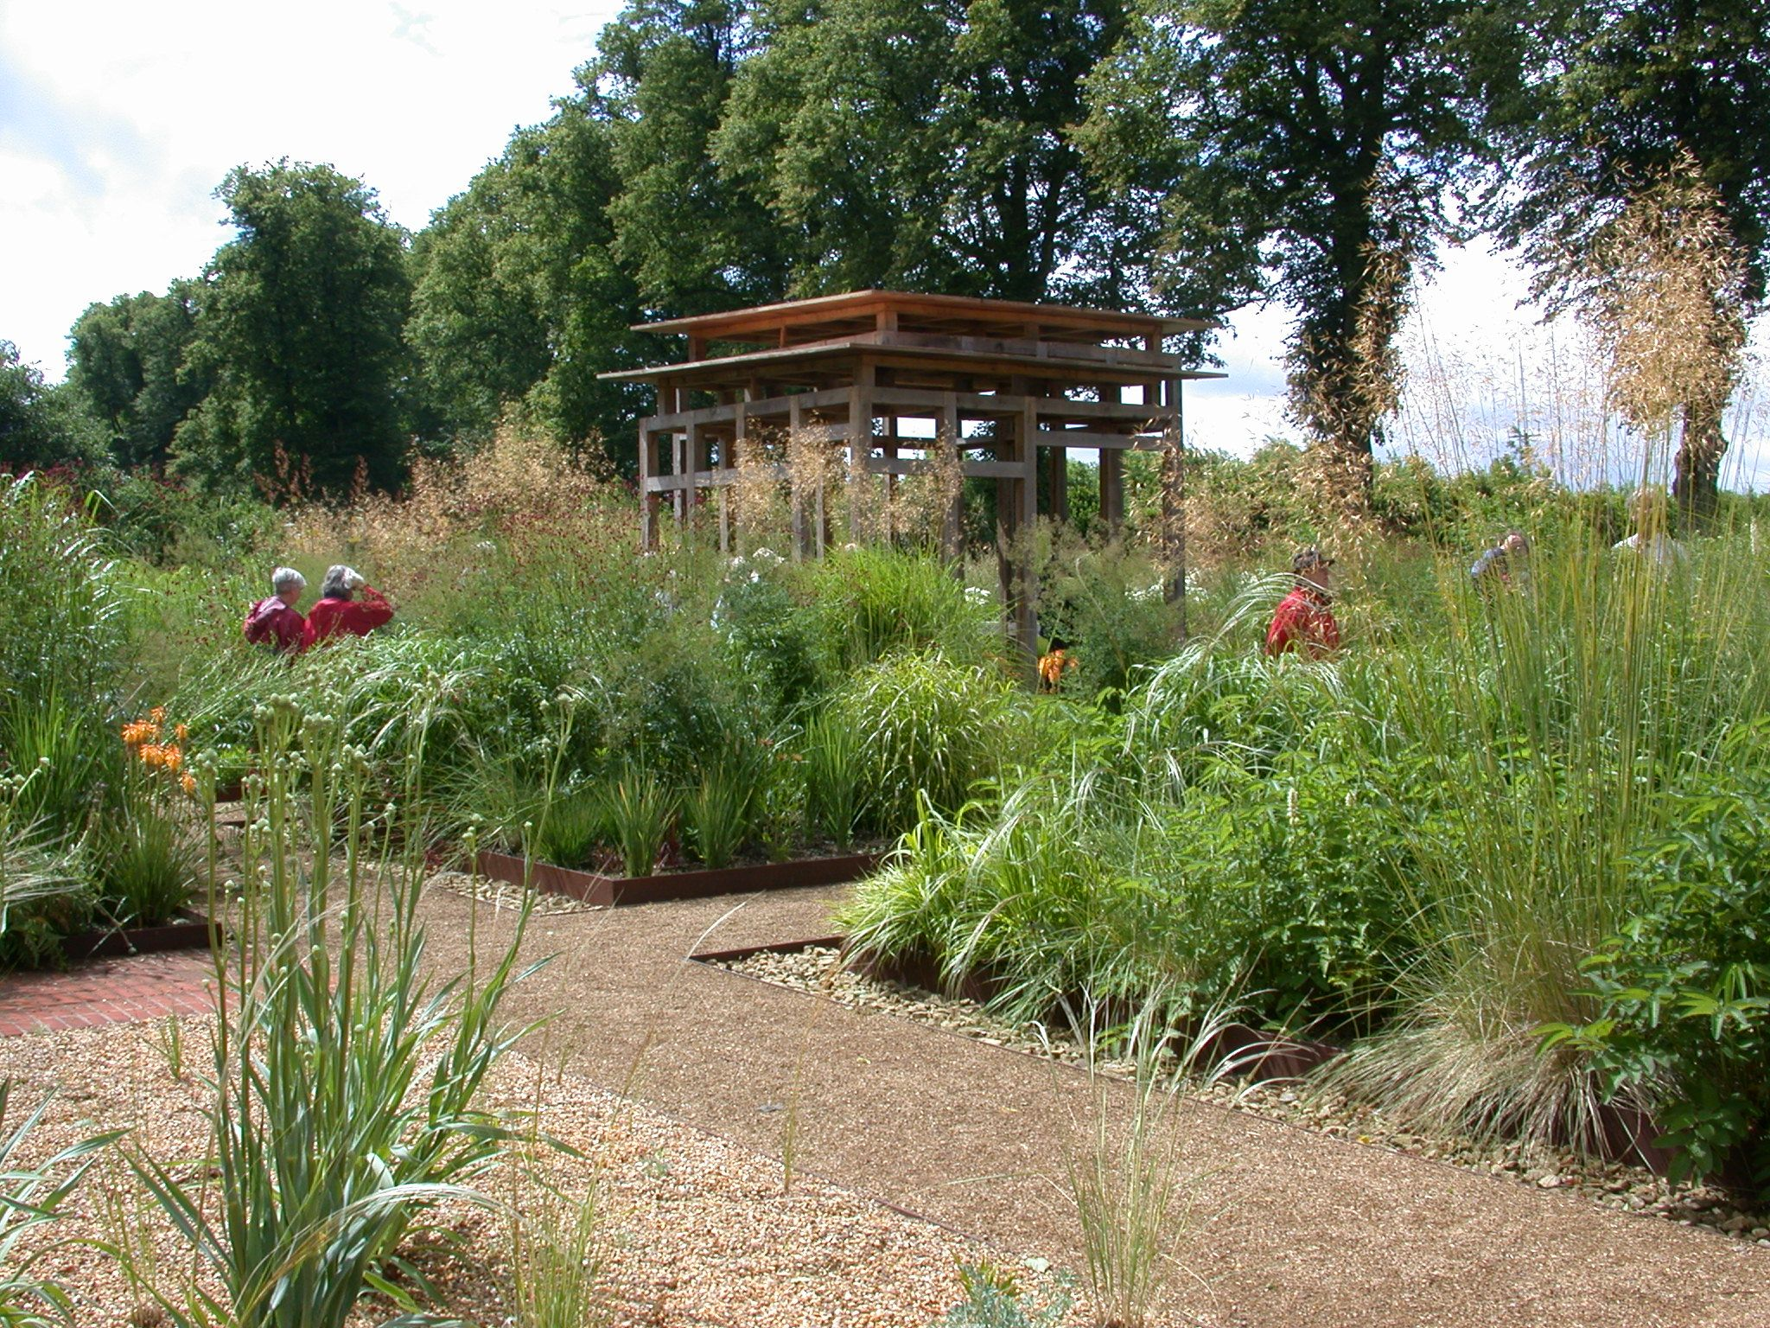
Notes:
The Barn at Bury Court.-

Slide 58
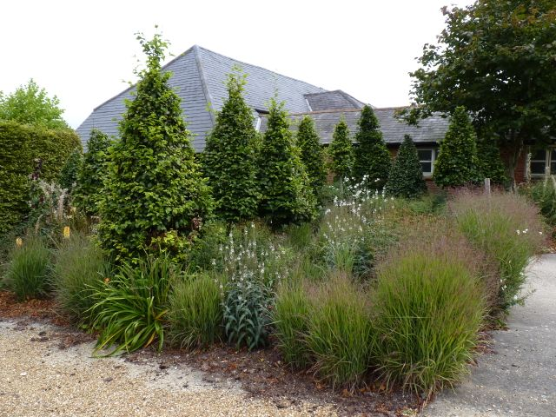
Notes:
The Barn at Bury Court.-

Slide 59
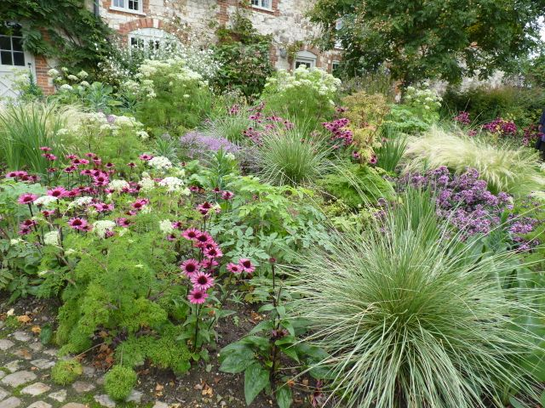
Notes:
The Barn at Bury Court.-

Slide 60
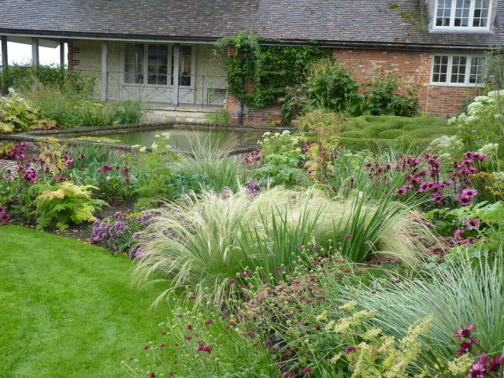
Notes:
The Barn at Bury Court.-

Slide 61


Slide 62


Slide 63

Notes:
The Barn at Bury Court.-

Slide 64


Notes:
The Barn at Bury Court.-

Slide 65

Notes:
The Barn at Bury Court.-

Slide 66

Notes:
The Barn at Bury Court.-

Slide 67

Notes:
The Barn at Bury Court.-

Slide 68

Notes:
The Barn at Bury Court.-

Slide 69

Notes:
The Barn at Bury Court.-

Slide 70

Notes:
The Barn at Bury Court.-

Slide 71

Notes:
The Barn at Bury Court.-

Slide 72

Notes:
The Barn at Bury Court.-

Slide 73



Notes:
The Barn at Bury Court.-

Slide 74
The Burrows Gardens.
El jardín ha sido abierto al público desde 2006.
Hay muchos árboles muy maduros y arbustos que combinan a la perfección con algunas plantaciones más recientes.
Los Jardines Burrows han sido desarrolladas por Craig Dalton desde 1985, con la entrada de Julian Dowle.
Hay un jardín italiano, jardín del pantano y el jardín blanco.

Slide 75
Un fabuloso jardín de 5 hectáreas situado en el encantador paisaje de Derbyshire.
Césped inmaculado desató una variedad de "habitaciones" en el jardín incluyendo romano, italiano, Cornish y por supuesto temas jardín Inglés.
Hay muchas plantas raras que se encuentran.
Sin duda hay algo para todo el mundo, y damos la bienvenida a la reunión a los visitantes a charlar sobre algo que ver con la jardinería.
Situado en Burrows , Burrows Lane, Brailsford, Ashbourne, Derbyshire, Inglaterra.

Slide 76

Notes:
The Burrows Gardens.

Slide 77

Notes:
The Burrows Gardens.

Slide 78

Notes:
The Burrows Gardens.

Slide 79

Notes:
The Burrows Gardens.

Slide 80

Notes:
The Burrows Gardens.

Slide 81

Notes:
The Burrows Gardens.

Slide 82

Notes:
The Burrows Gardens.

Slide 83

Notes:
The Burrows Gardens.

Slide 84

Notes:
The Burrows Gardens.

Slide 85

Notes:
The Burrows Gardens.

Slide 86

Notes:
The Burrows Gardens.

Slide 87

Notes:
The Burrows Gardens.

Slide 88

Notes:
The Burrows Gardens.

Slide 89

Notes:
The Burrows Gardens.

Slide 90

Notes:
The Burrows Gardens.

Slide 91

Notes:
The Burrows Gardens.

Slide 92

Notes:
The Burrows Gardens.

Slide 93

Notes:
The Burrows Gardens.

Slide 94

Notes:
The Burrows Gardens.

Slide 95

Notes:
The Burrows Gardens.

Slide 96

Notes:
The Burrows Gardens.

Slide 97

Notes:
The Burrows Gardens.

Slide 98

Notes:
The Burrows Gardens.

Slide 99




Notes:
The Burrows Gardens.

Slide 100
The Courts Garden.-Wiltshire..
The Courts Garden es un jardín en Hola , cerca de Bradford en Avon , Wiltshire , Inglaterra .
El jardín ha estado en la propiedad de la National Trust desde 1943.
The Court Garden es un confortable y trabajador 1920 del jardín, de las diferentes áreas de caracteres de la forma de Hicotea.
Buen uso del color tanto en la plantación de arbustos y en las fronteras, muchos de los cuales están estrechamente coordinados color.
El jardín de agua contiene un estanque de lirios rectangular rodeado de pálido Iris Siberia y una creación anterior de un estanque de tinte.

Slide 101
Fronteras están encerrados con Yen, Haya y Dolly. El jardín de verduras de colores y productivo ha sido recientemente restaurado junto con el Huerto y Arboretum.
Ahora, un hermoso y tranquilo lugar durante todo el año con árboles raros y masas de bulbos de primavera.

Slide 102

Notes:
The Courts Garden.-Wiltshire..

Slide 103

Notes:
The Courts Garden.-Wiltshire..

Slide 104

Notes:
The Courts Garden.-Wiltshire.

Slide 105

Notes:
The Courts Garden.-Wiltshire..

Slide 106


Notes:
The Courts Garden.-Wiltshire..

Slide 107

Notes:
The Courts Garden.-Wiltshire..

Slide 108

Notes:
The Courts Garden.-Wiltshire.

Slide 109

Notes:
The Courts Garden.-Wiltshire.

Slide 110

Notes:
The Courts Garden.-Wiltshire.

Slide 111

Notes:
The Courts Garden.-Wiltshire.

Slide 112

Notes:
The Courts Garden.-Wiltshire..

Slide 113

Notes:
The Courts Garden.-Wiltshire..

Slide 114

Notes:
The Courts Garden.-Wiltshire..

